Slide 1
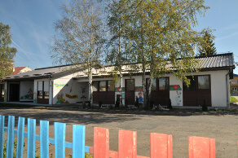
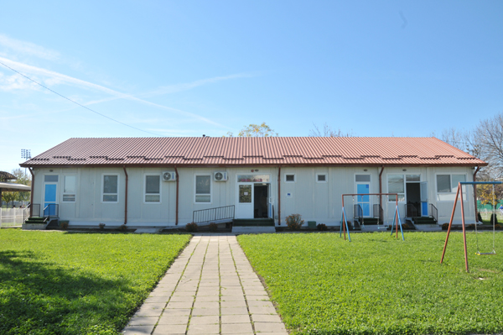
Месечни билтен вртића
Лептирић и Лане
Фебруар 2026.

Slide 2
Актуелни пројекти у ФЕБРУАРУ:
Лептирић:
1. Млађа јаслена група Трагови наших лоптица
2. Средња јаслена група Ређам, стварам слажем и другу помажем
3. Старија јаслена група Шта све може моје тело
4. Млађа вртићка група 1 Чик погоди где је моје место
5. Млађа вртићка група 2 Игра снега и леда
6. Средња вртићка група Где живи музика
7. Старија вртићка група Безбедно у саобраћају
8. Група у години пред полазак у школу Позориште Лептирић
Лане:
1. Мешовита јаслена група Пронашли смо лоптицу
2. Средња – Старија вртићка група Ко се у шуми крије сем лије?
3. Група у години пред полазак у школу Мали пешаци, велики јунаци
Паруновац 1 Путовање кроз свет књига
Паруновац 2 Дивна шанса да упознамо водена пространства
Драгомир Марковић У ресторану
Жабаре Наша Србија
Бела Вода Истраживачи старина

Slide 3
У вртићу су током месеца фебруара реализоване планиране активности, представљамо неке од њих...

Slide 4
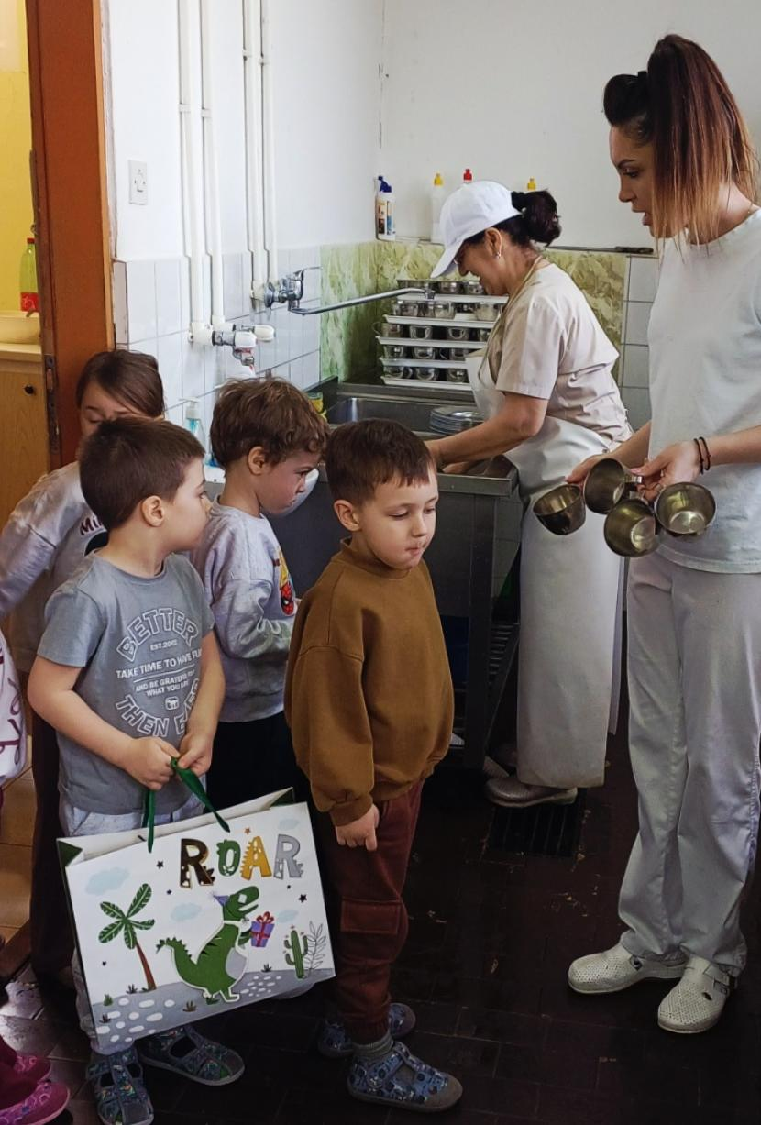
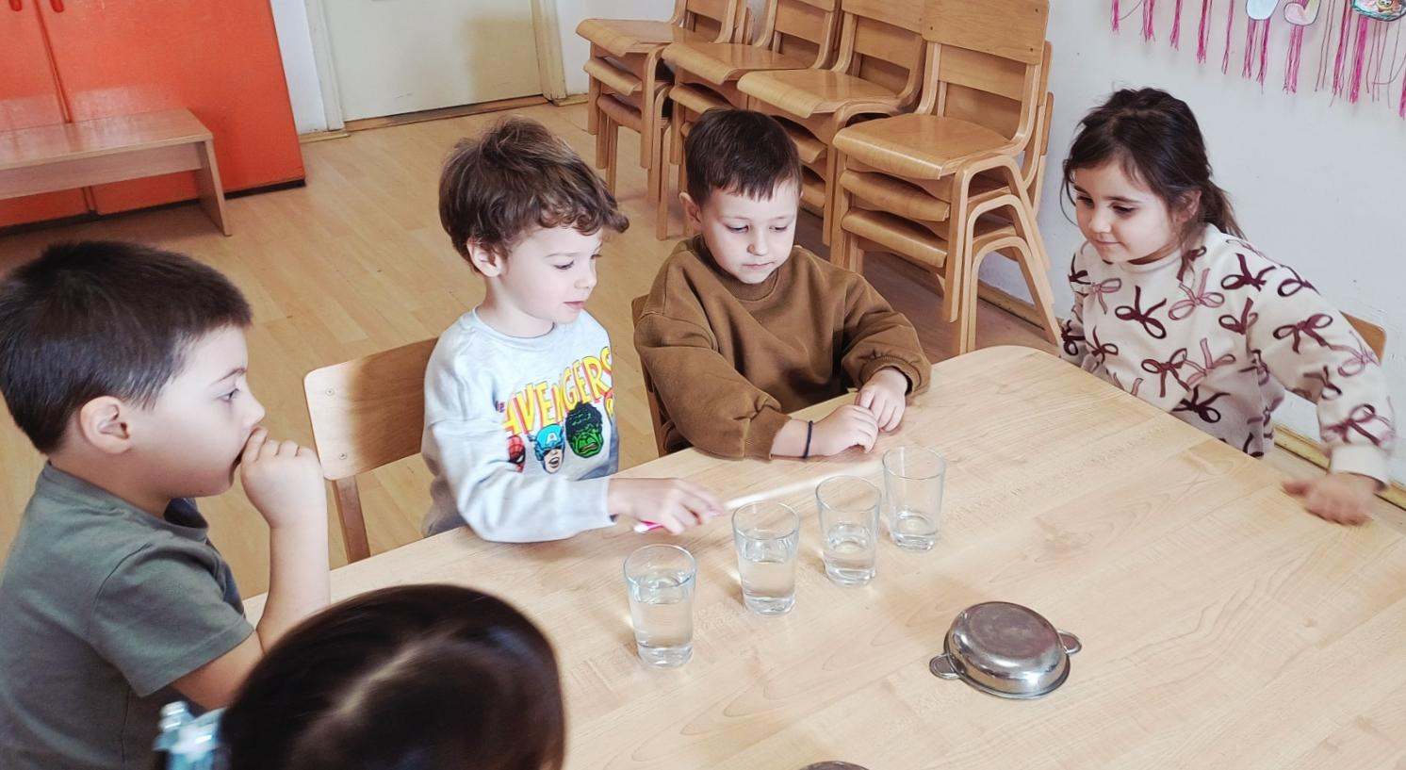
Правимо звуке
У оквиру пројекта “Где живи музика” позајмили смо чаше, шоље и тањириће из кухиње како бисмо истраживали како се звук мења при различитим нивоима воде. 🎶💧

Slide 5
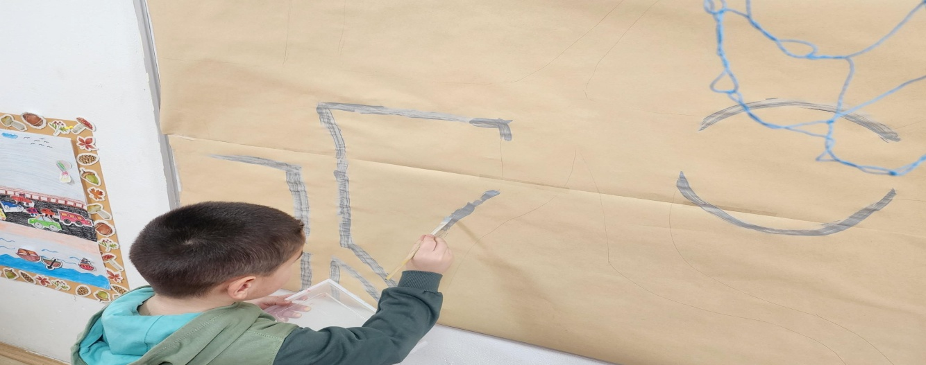
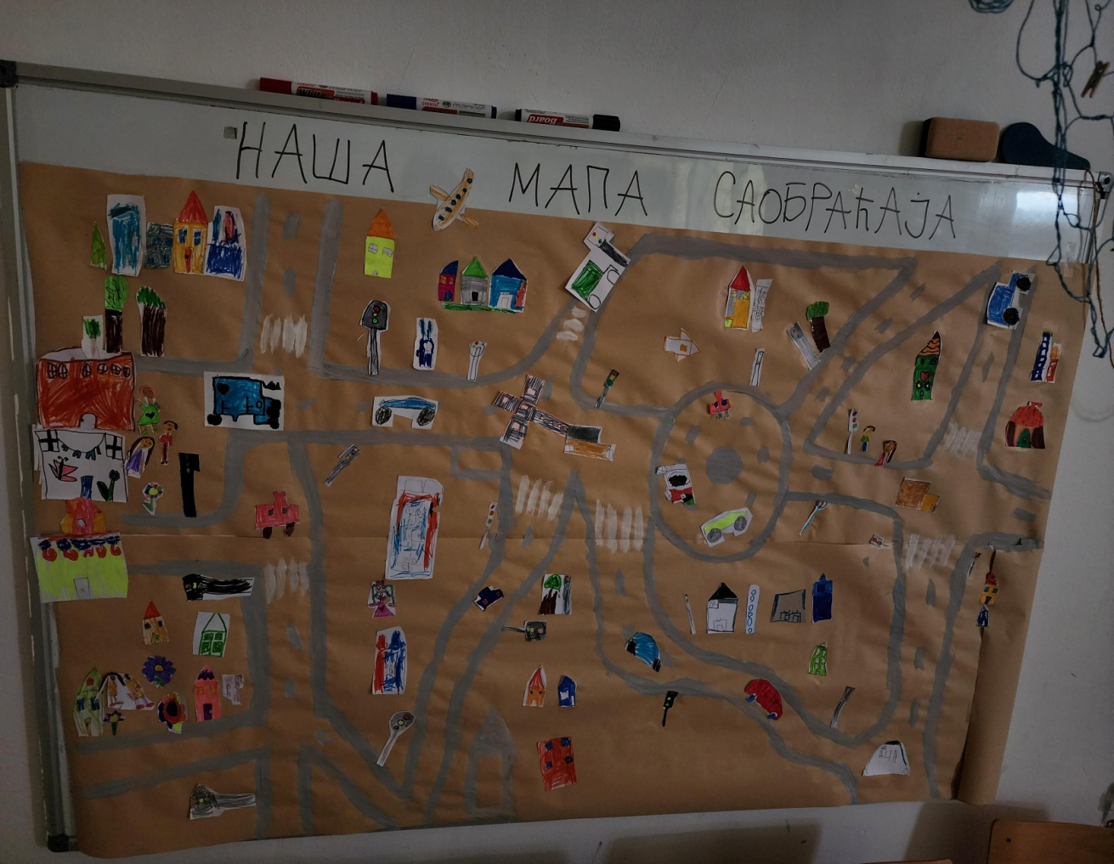
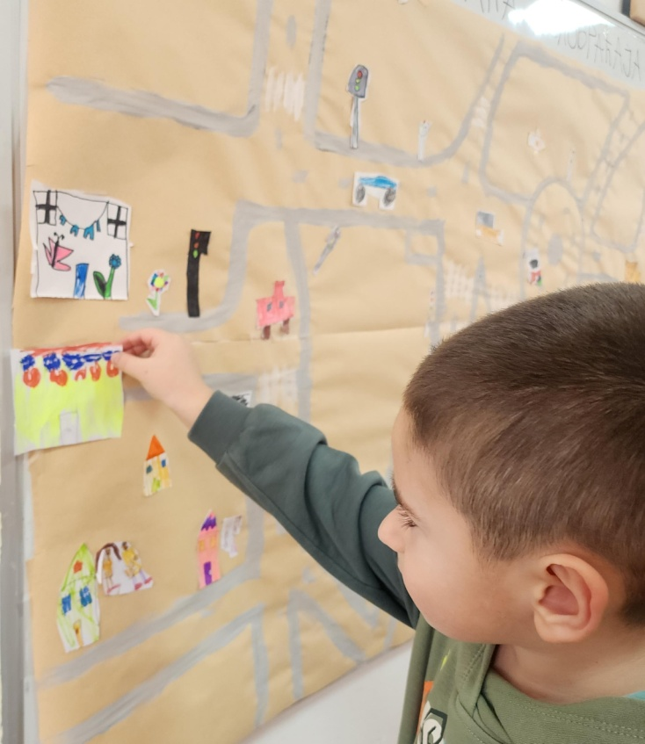
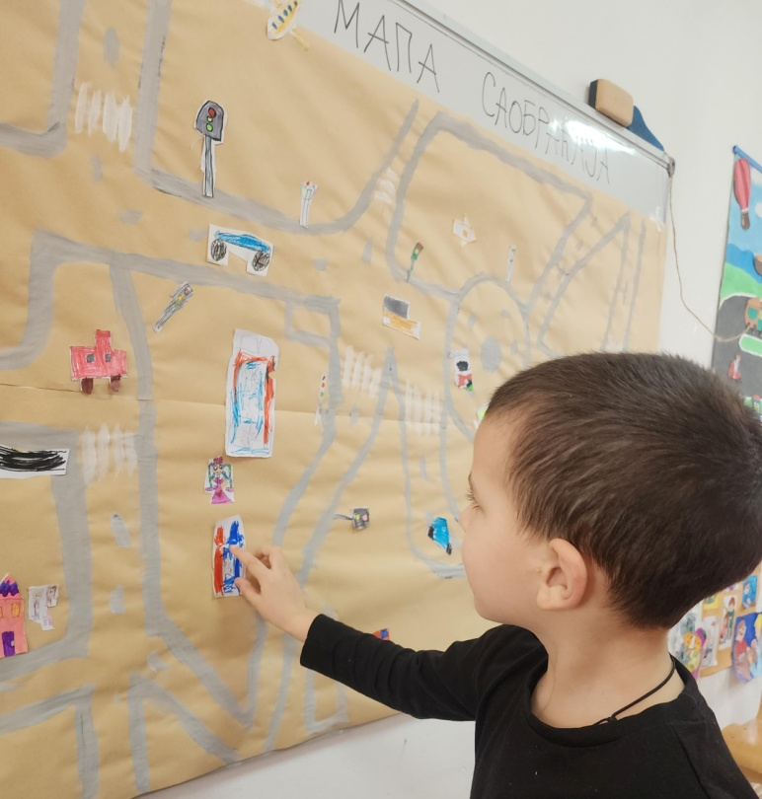
Безбедно у саобраћају
Правимо мапу како да безбедно стигнемо до вртића и шта све на путу до вртића можемо видети.

Slide 6
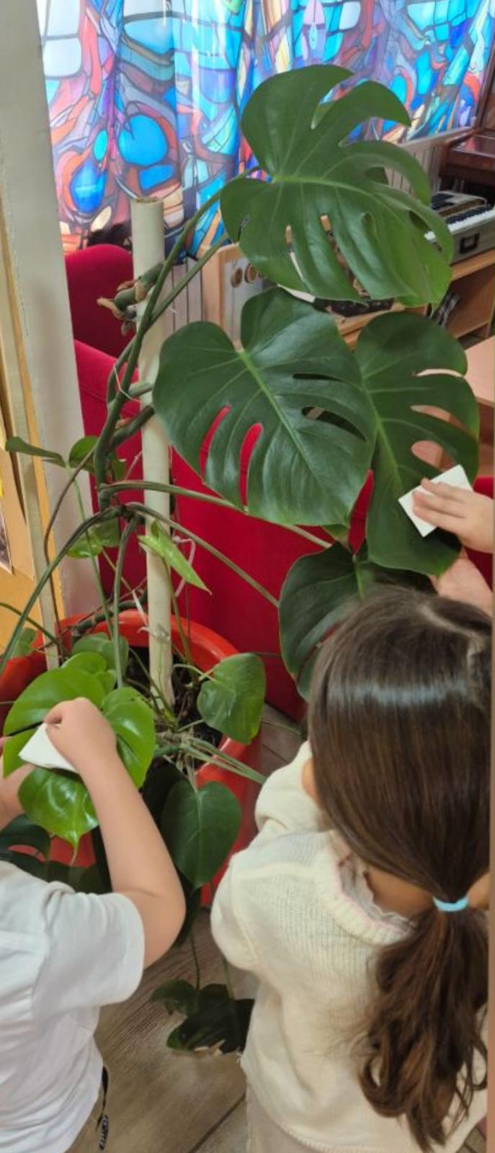
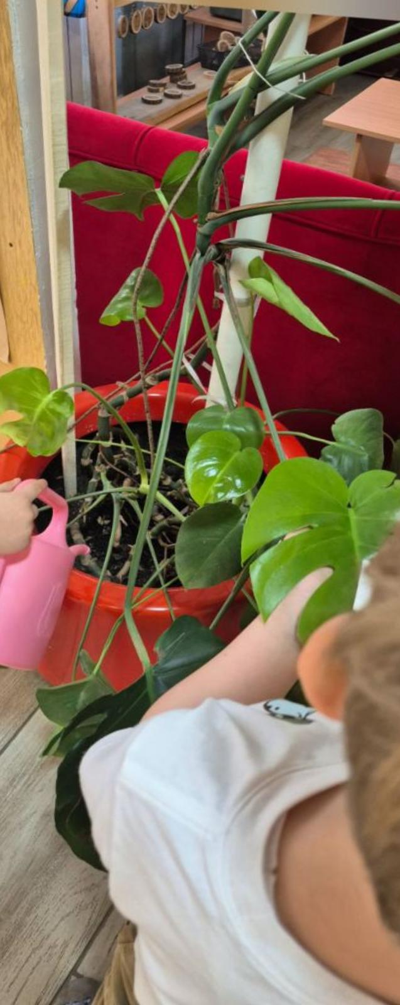
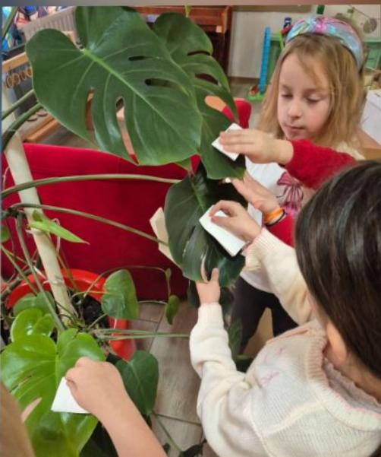
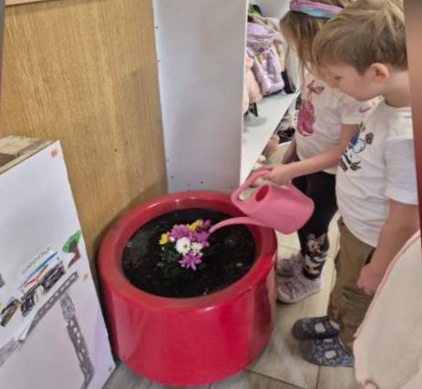
Еколошка активност – Наша собна биљка
Негујемо и чувамо наше биљке.

Slide 7
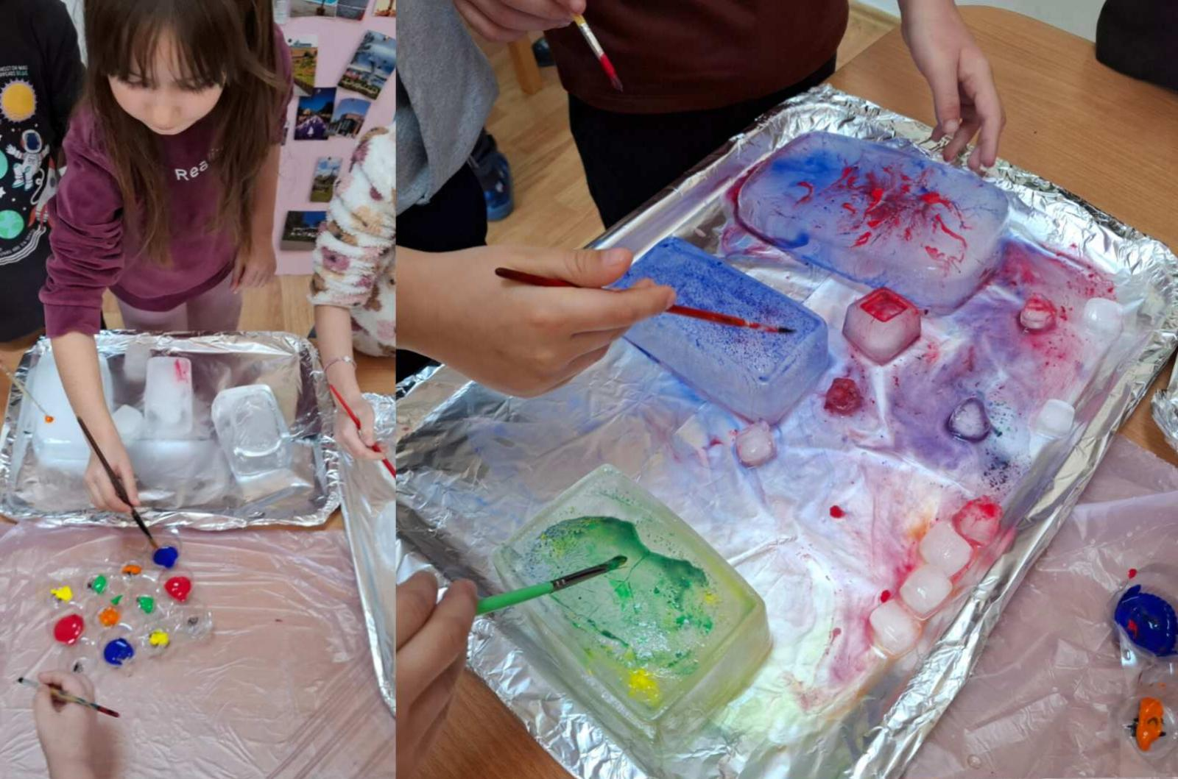
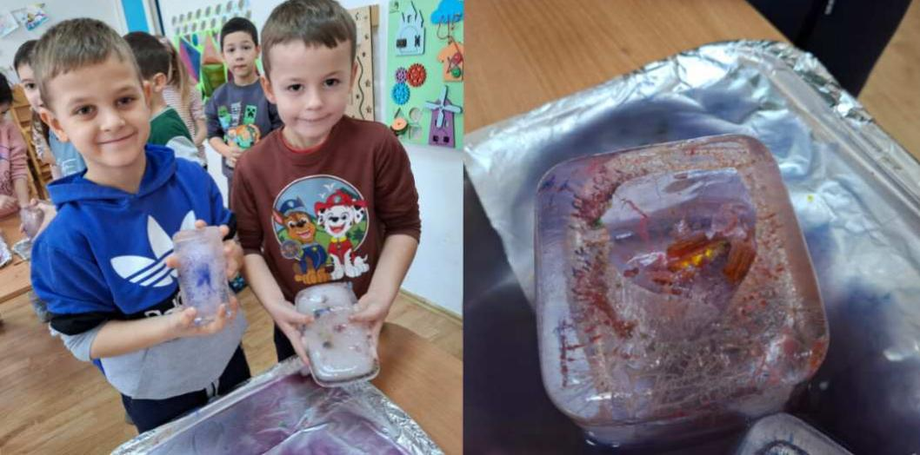
Залеђени град
„Залеђени град“, у оквиру пројекта „Мој град кроз боје”
(Мали археолог) Група у години Пред полазак у школу, вртић „Лане“.

Slide 8
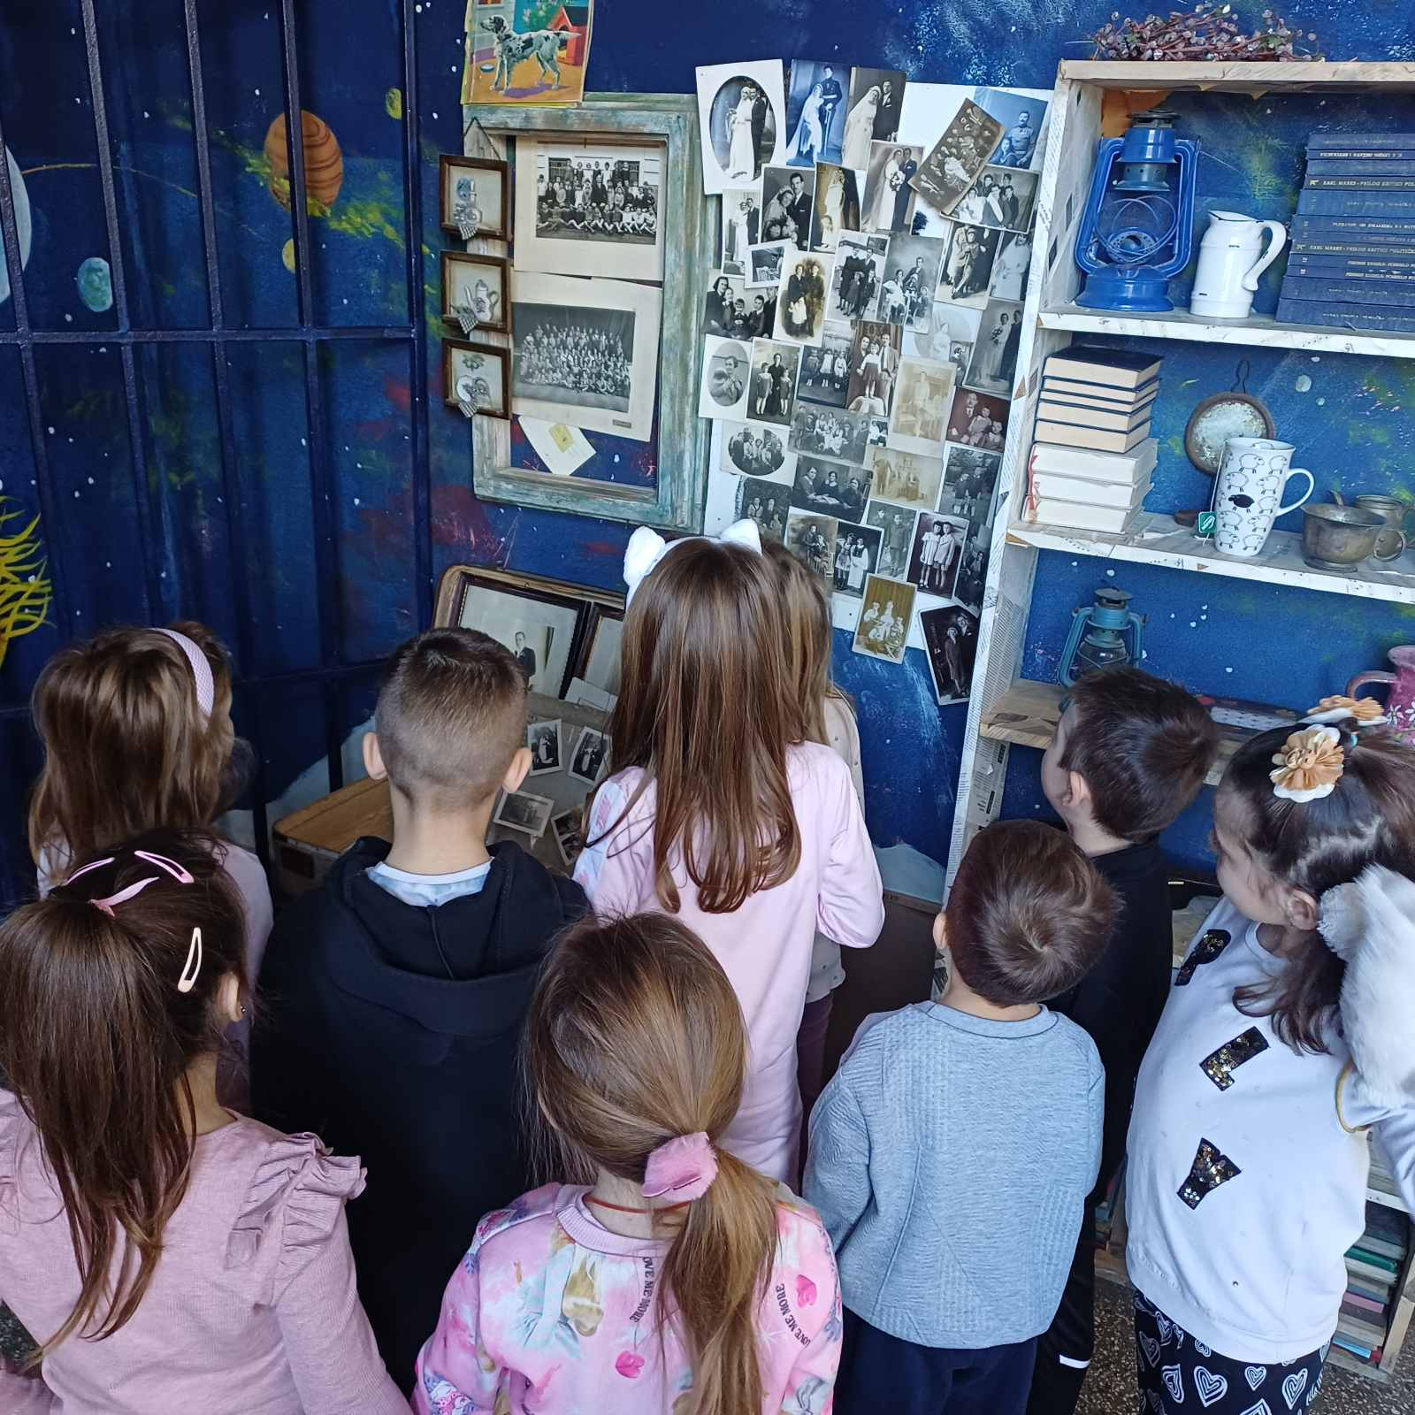
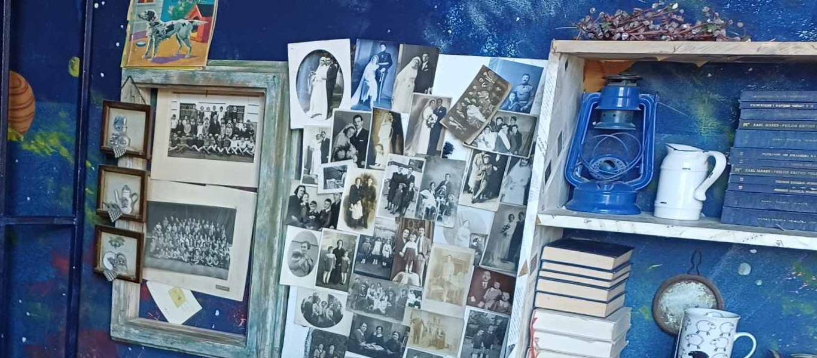
Сарадња са Основном школом Брана Павловић у Коњуху
У оквиру сарадње са Основном школом „Брана Павловић“ у Коњуху организована је посета школској библиотеци. Током боравка деца су имала прилику да се упознају са простором библиотеке, начином позајмљивања књига и значајем читања.

Slide 9
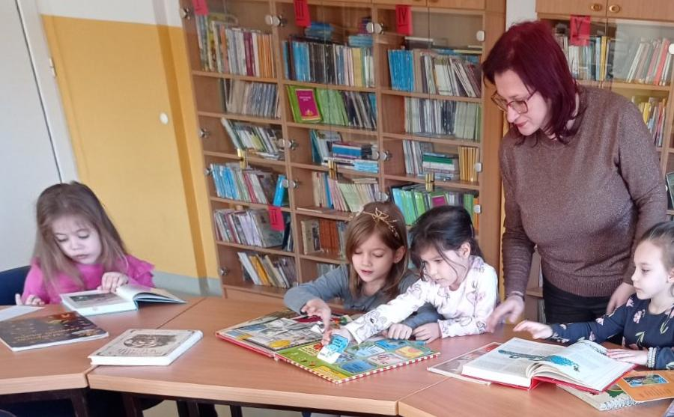
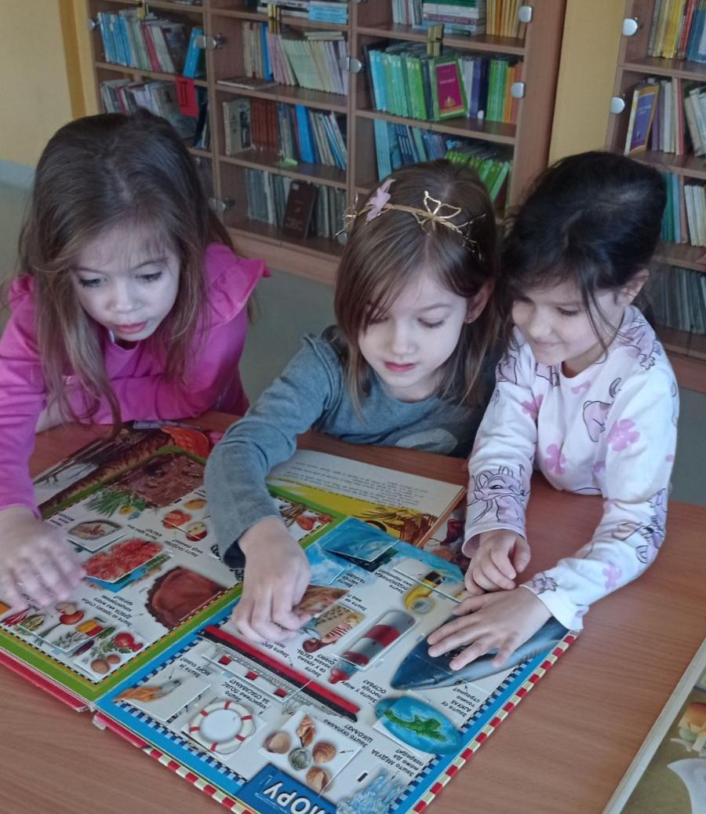
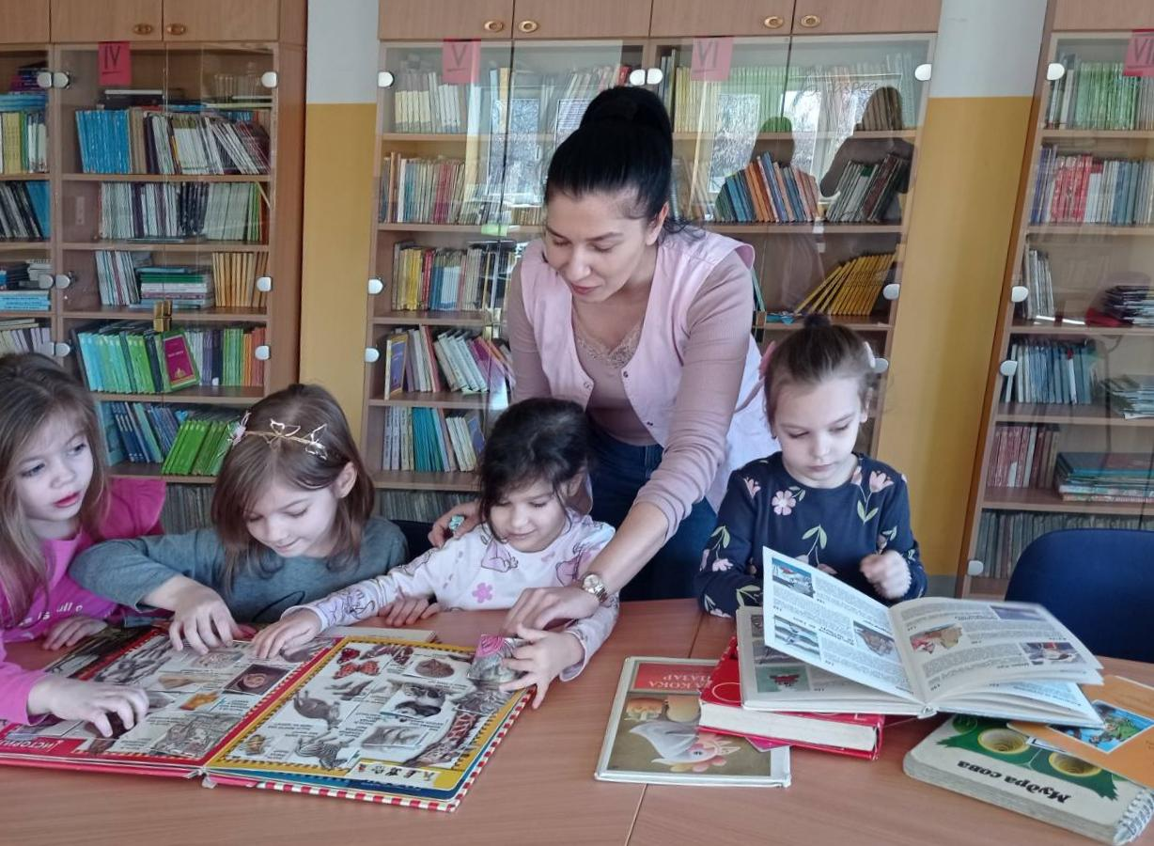
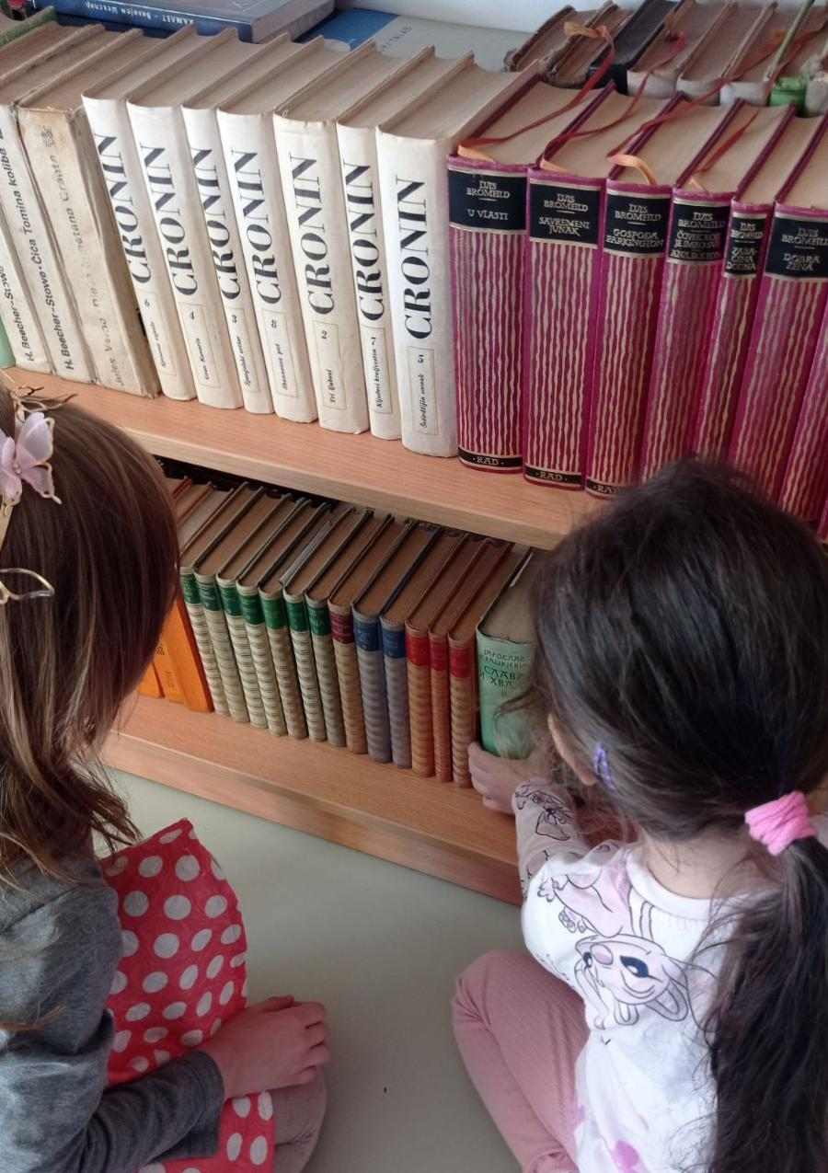
Сарадња са школом Владислав Савић Јан
Деца сеоске групе у Паруновцу посетила су библиотеку основне школе Владислав Савић Јан

Slide 10
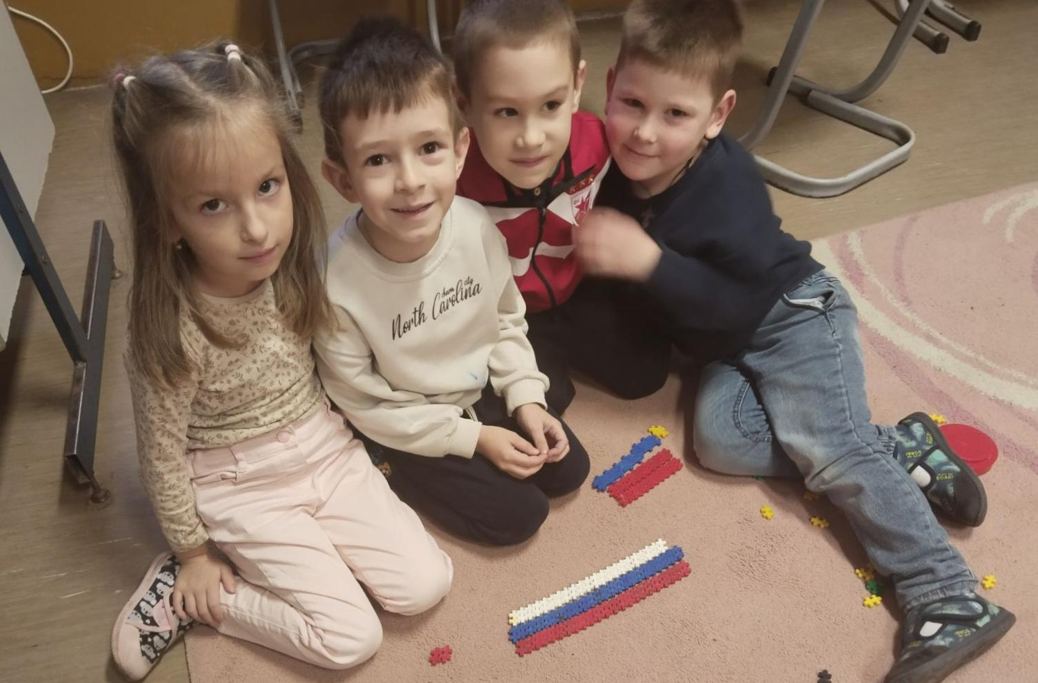
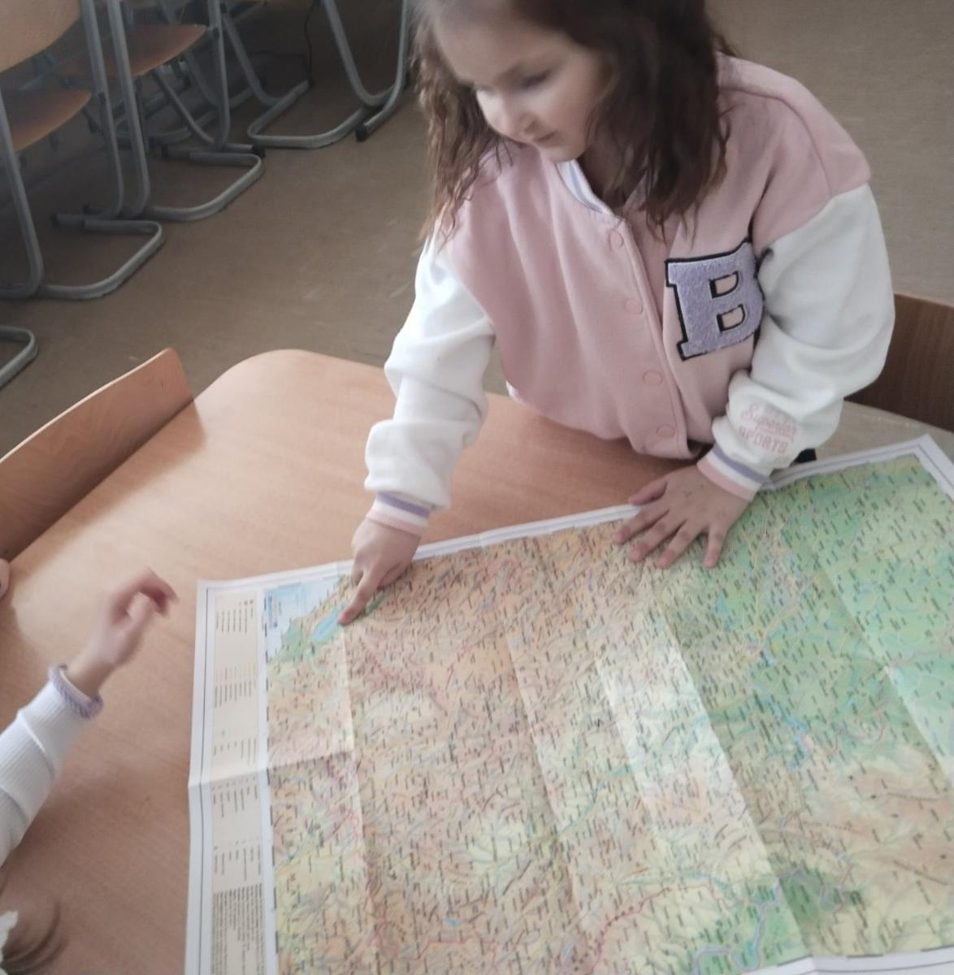
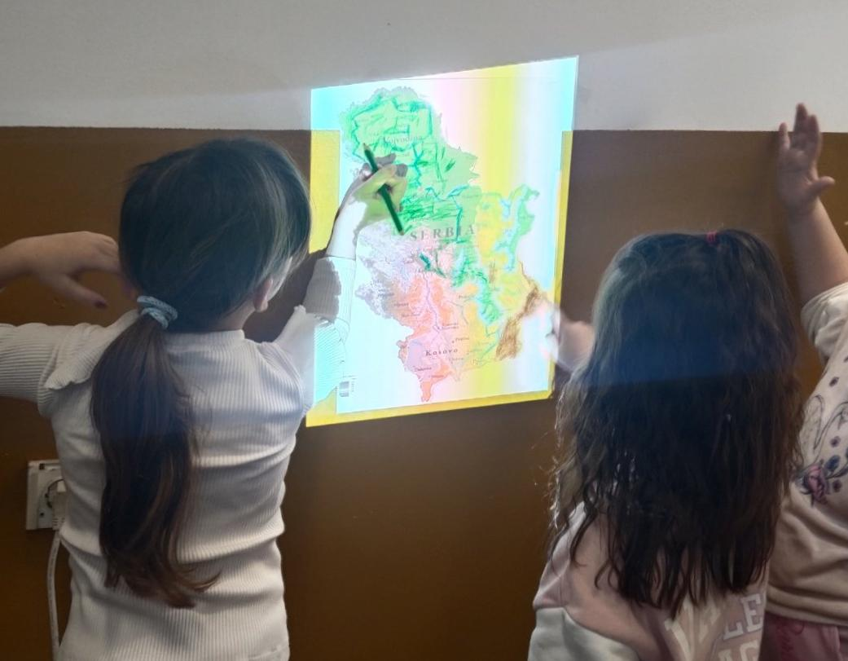
Наша Србија
Група на сеоском подручју у Жабару започела је пројекат „Наша Србија“ и обележила 15. фебруар – Сретење, Дан државности Републике Србије.

Slide 11
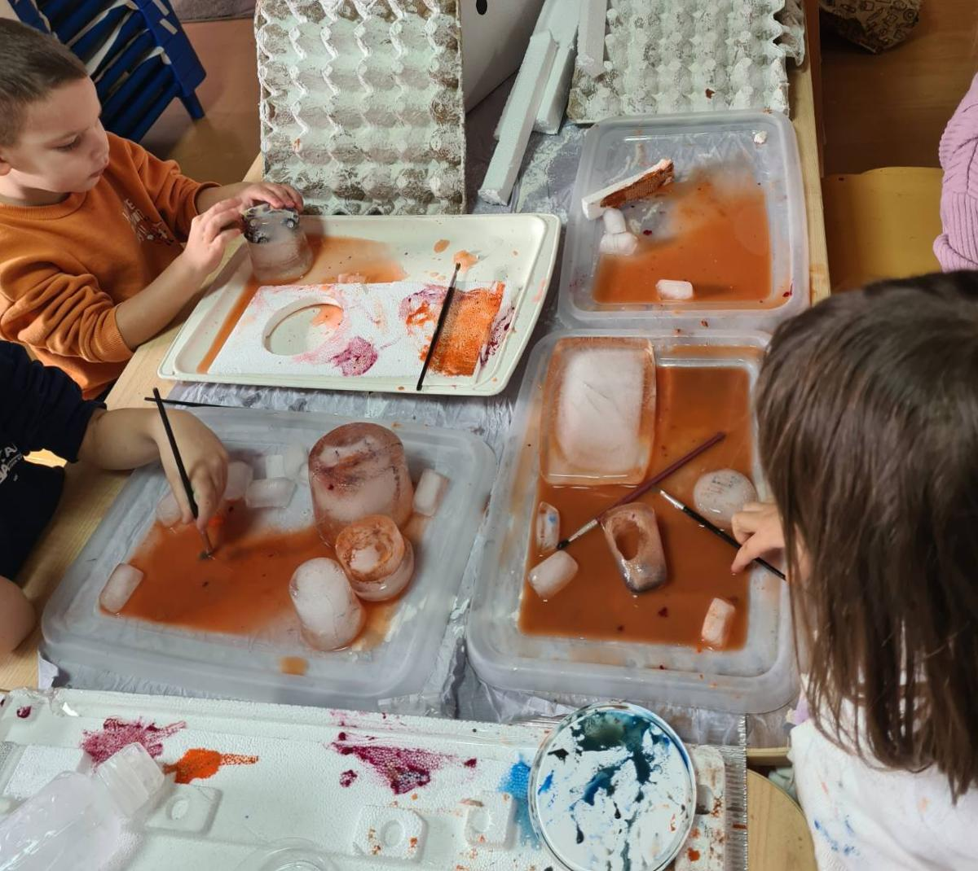
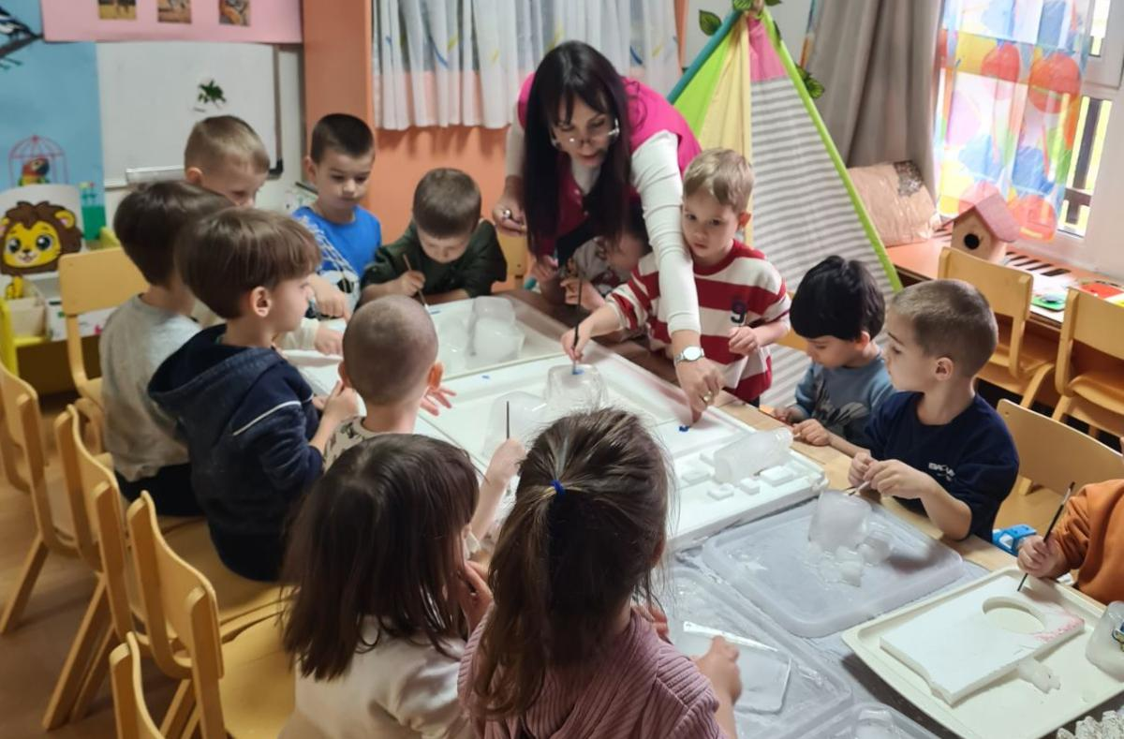
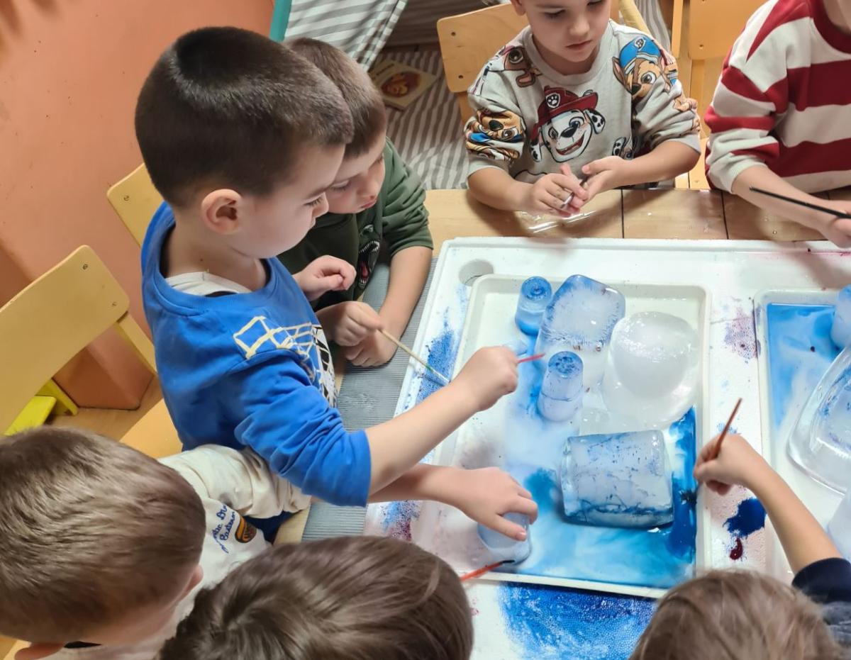
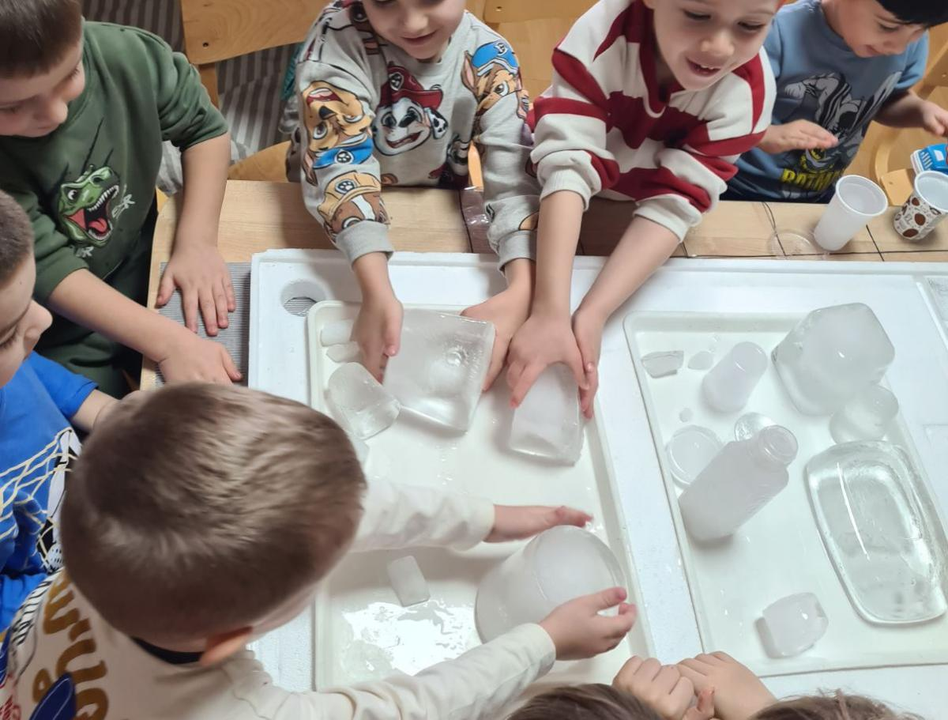
Снег и лед
У оквиру пројекта „Игра снега и леда“ деца су код куће замрзавала воду у различитим посудама и донела лед у вртић, где смо заједнички направили „Ледени град“. Кроз експериментисање и посматрање уочавала су шта се дешава са ледом када се задржи у руци и како се под утицајем топлоте постепено топи.

Slide 12
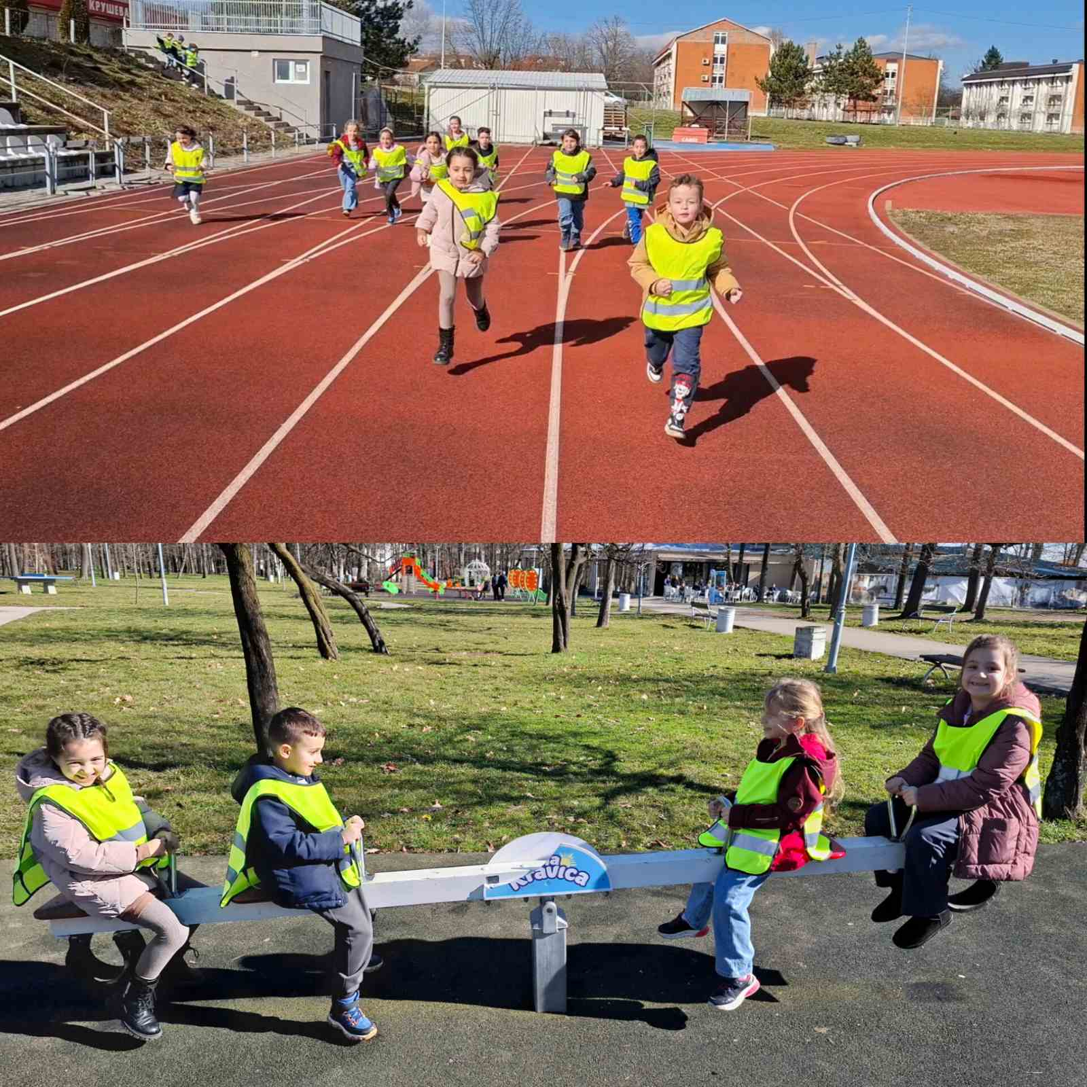
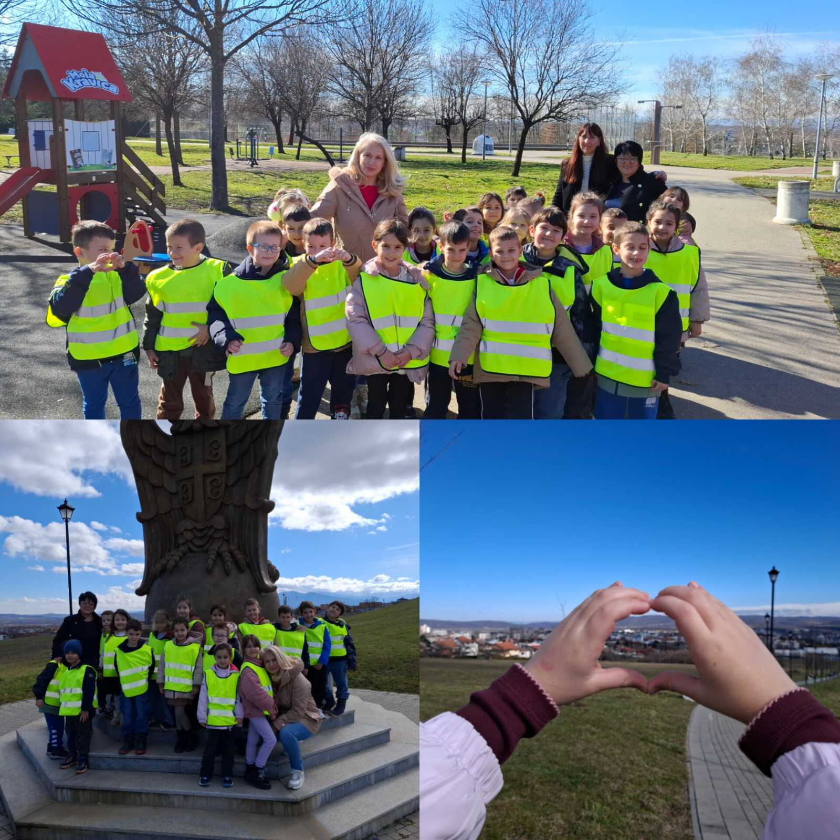
Играмо се, дружимо и заједно растемо
Вршњачка сарадња предшколаца – „Зелени дан“ на Багдали и спортске активности. Вртић „Лане“

Slide 13
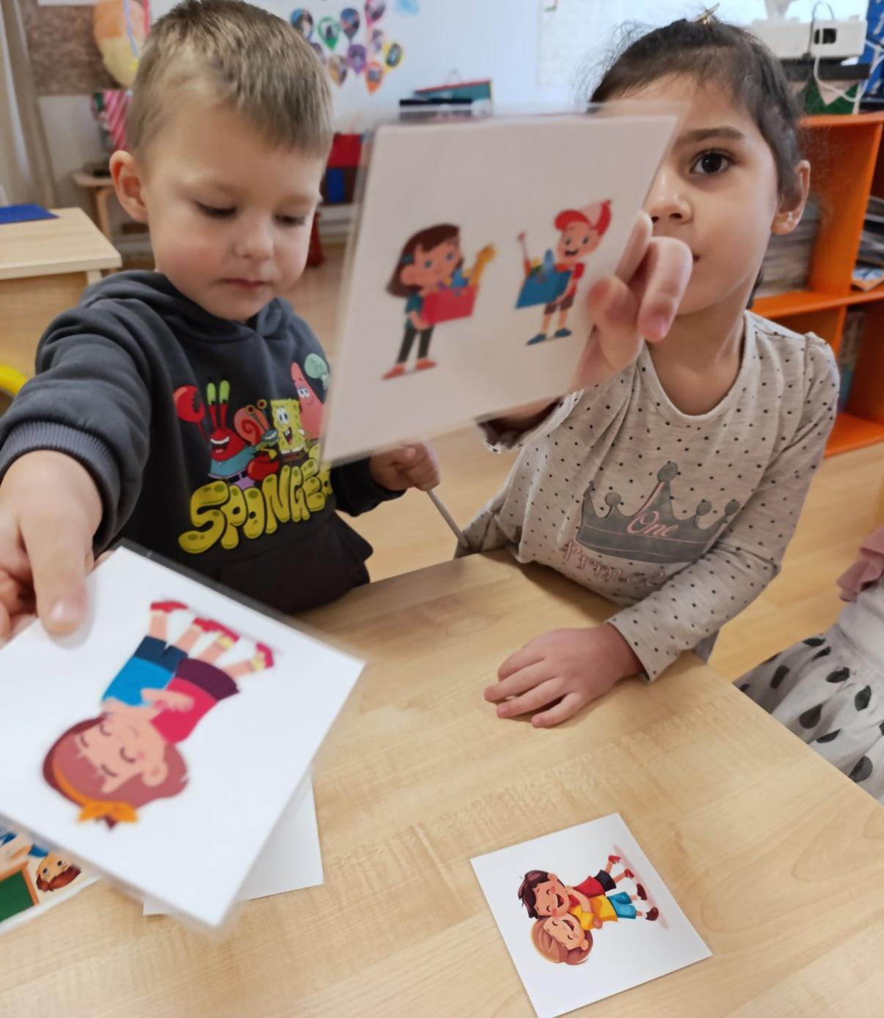
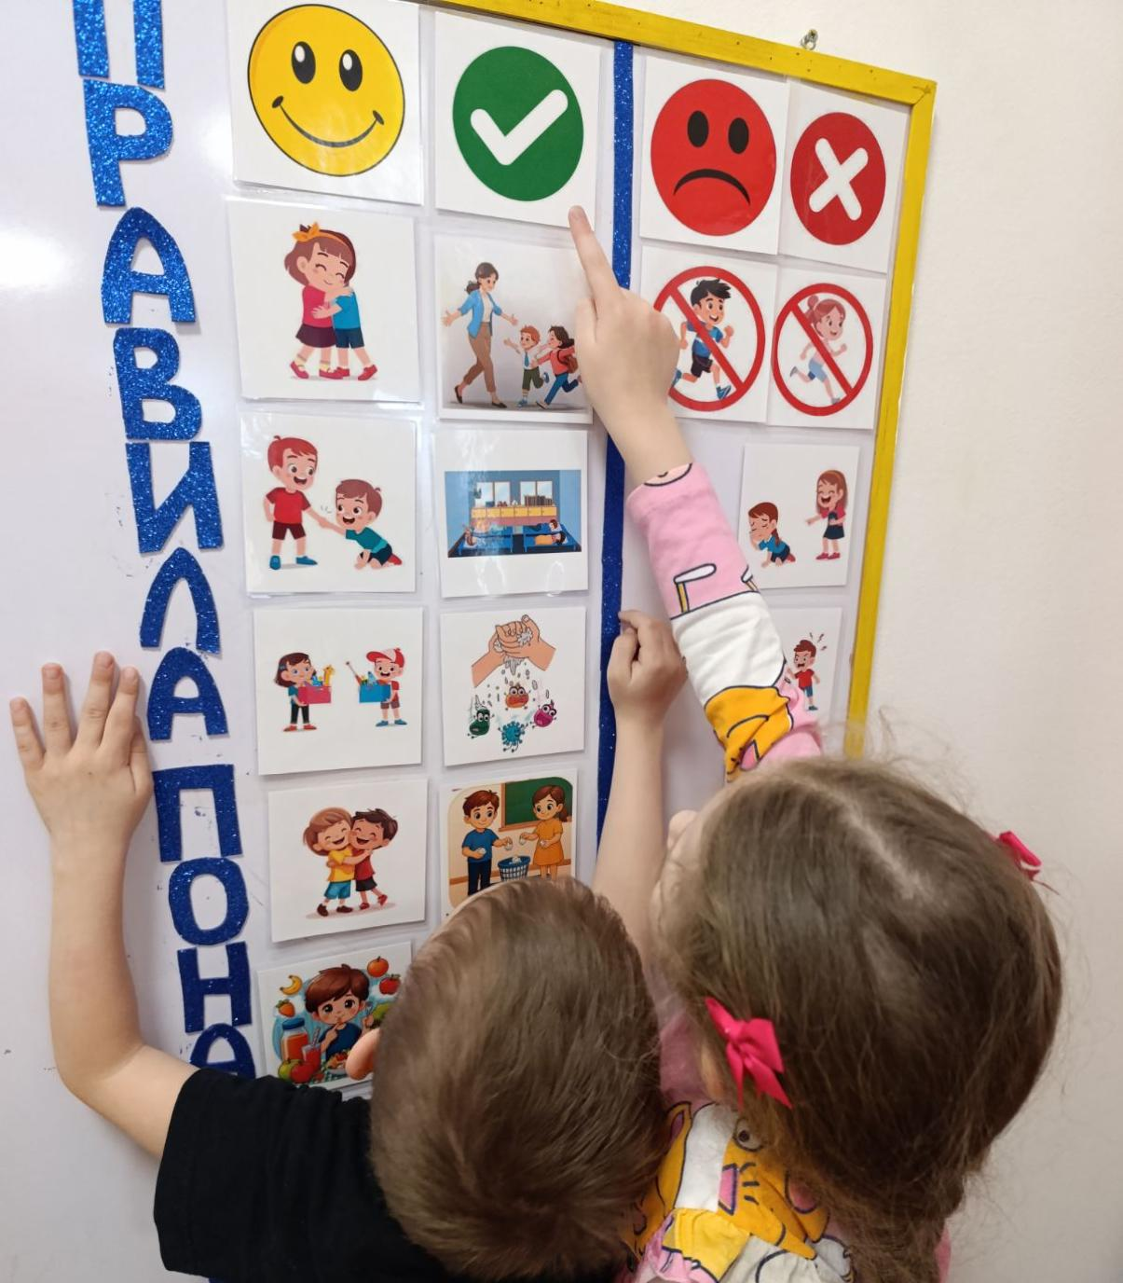
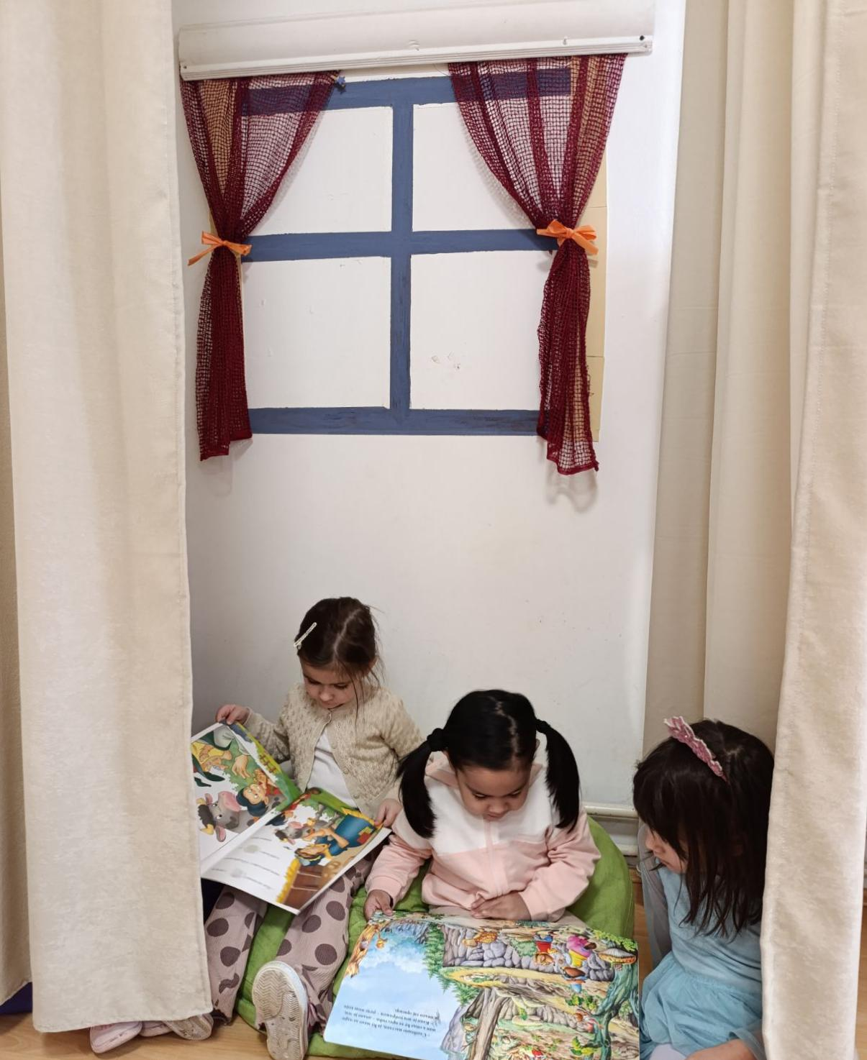
Увек буди добар друг...
Као и у породици, и у вртићу добробит детета и заједнице градимо тако што учимо да волимо и поштујемо друге, да слушамо једни друге, будемо љубазни, да се разумемо...

Slide 14
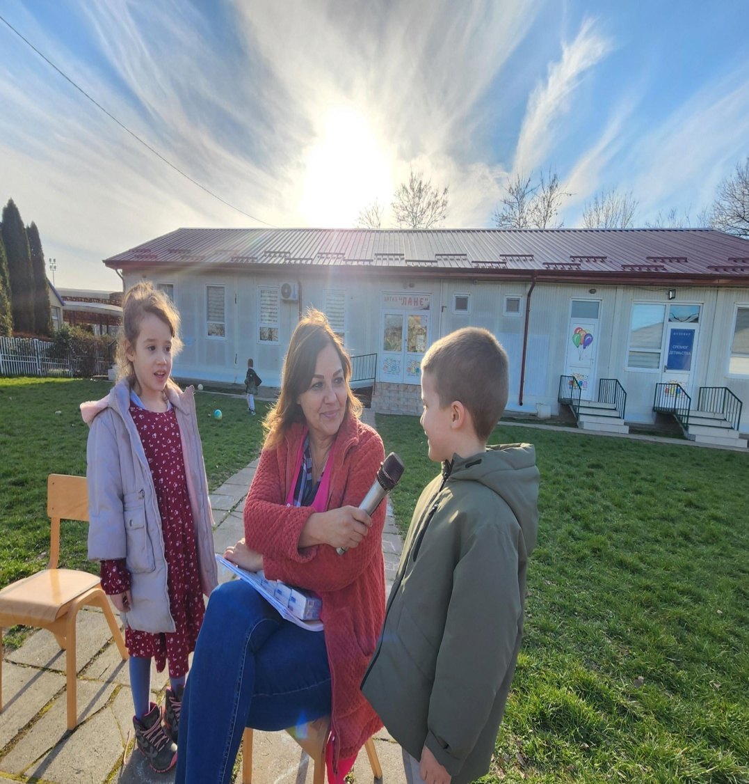
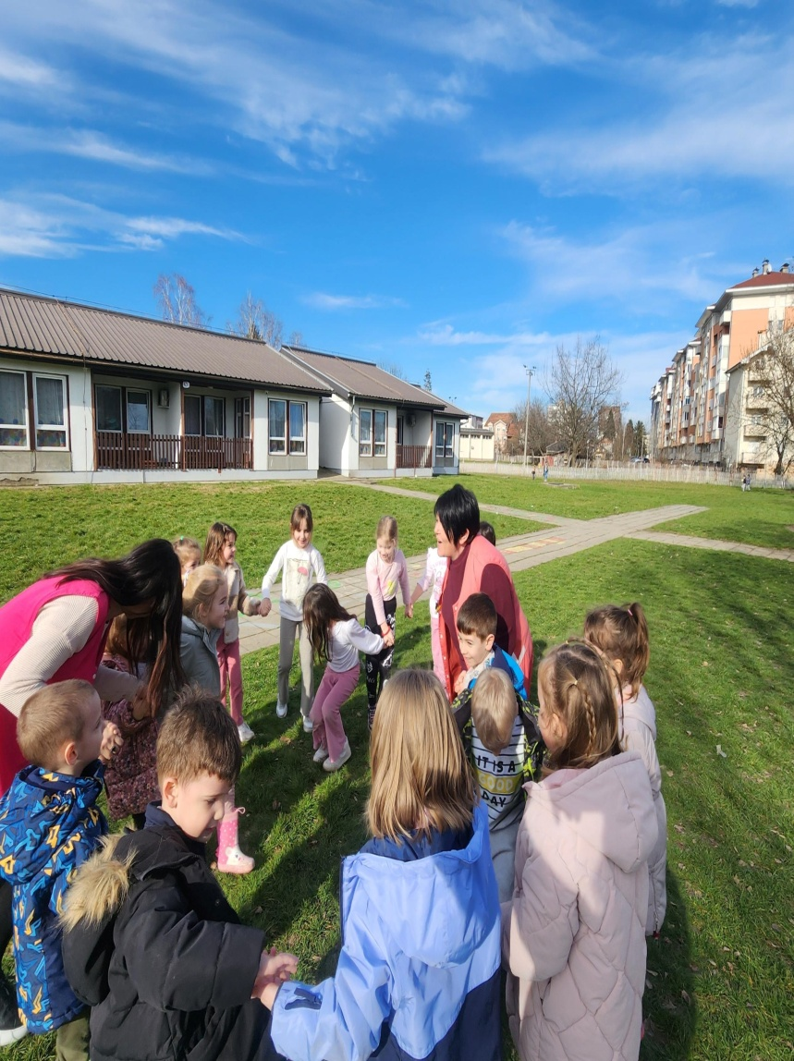
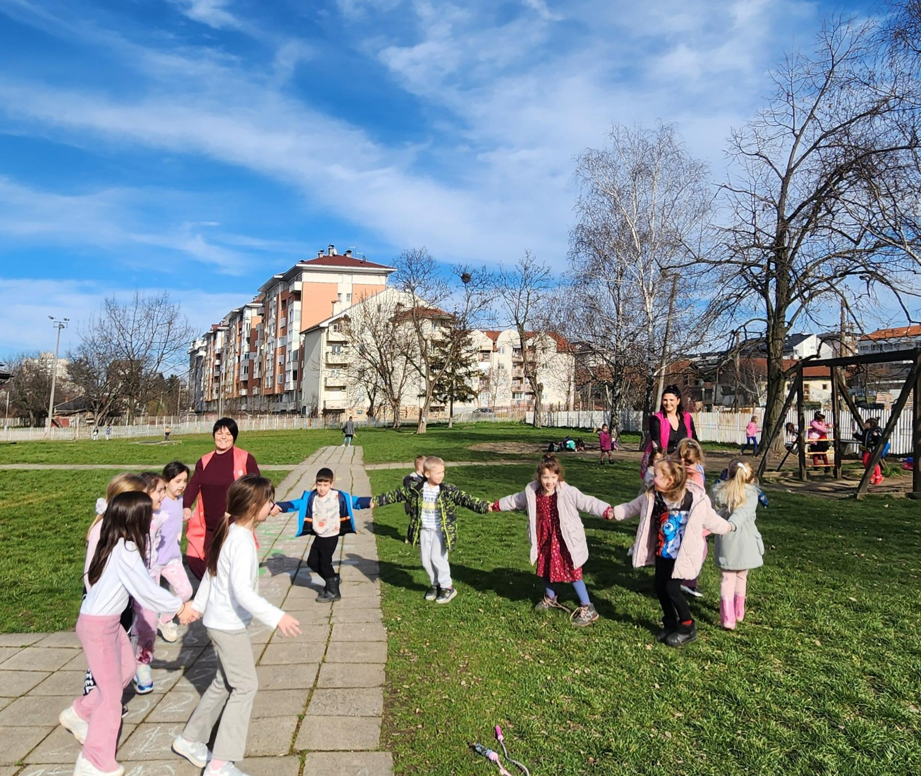
Међувршњачка сарадња – музичке игре
У дворишту вртића организовали смо музичке игре у којима су учествовала деца из вртића Лептирић и Лане свих узрасних група.

Slide 15
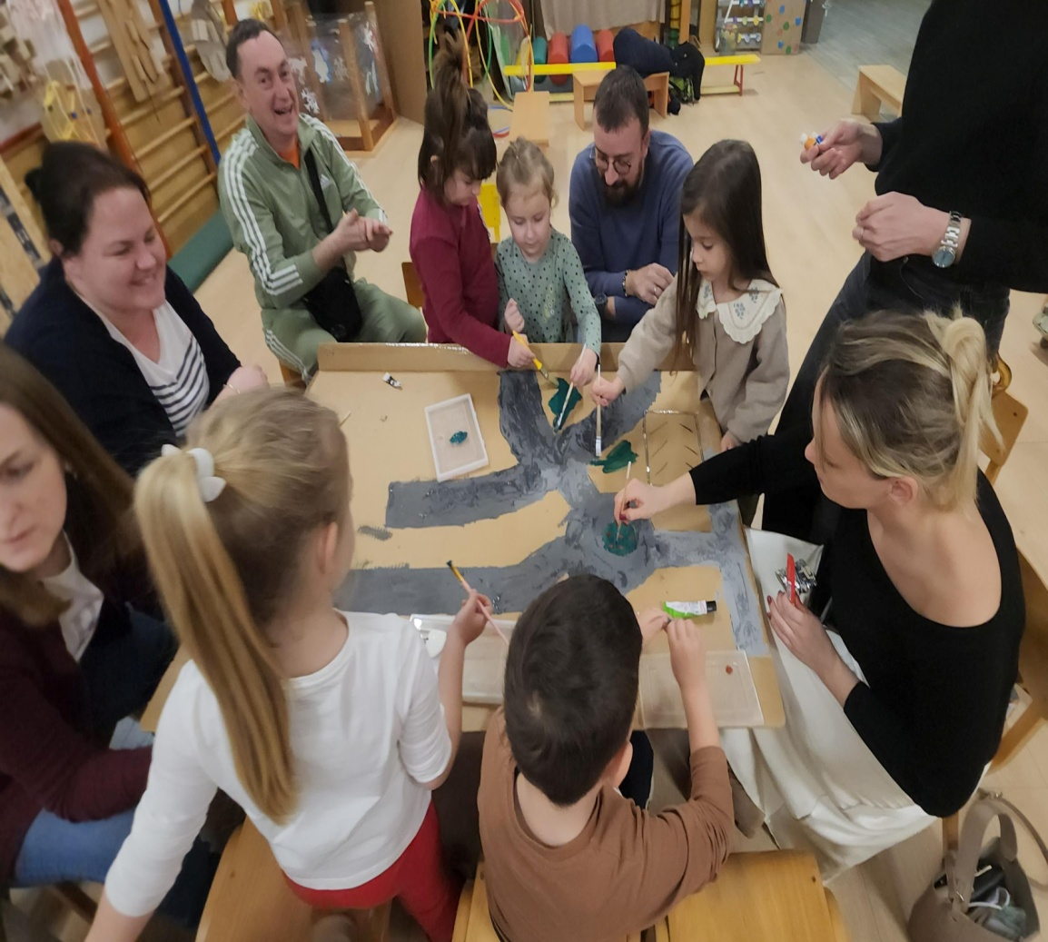
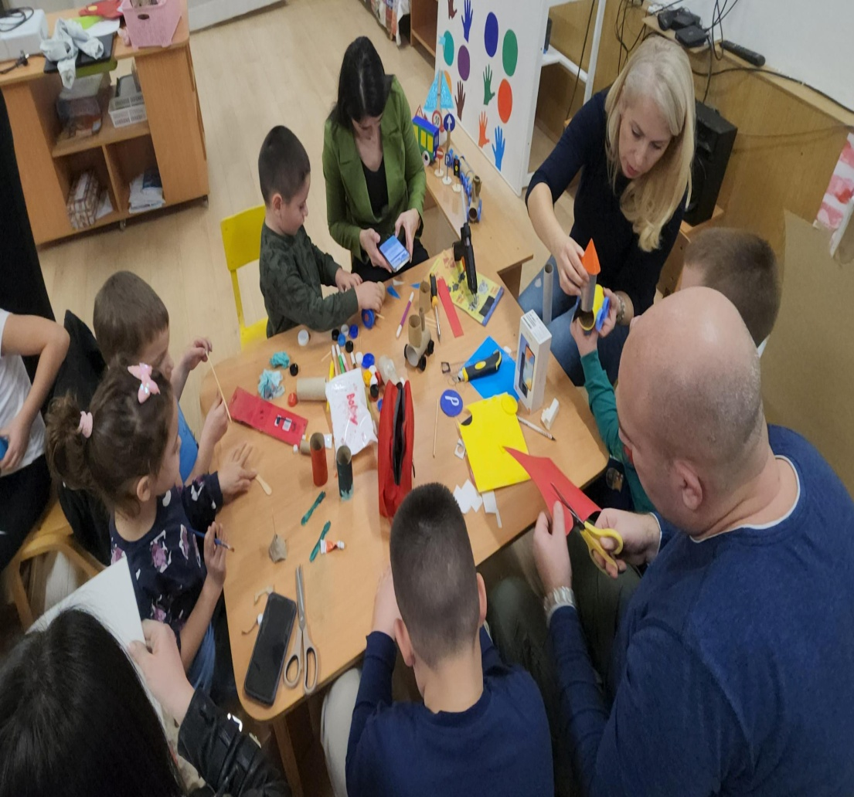
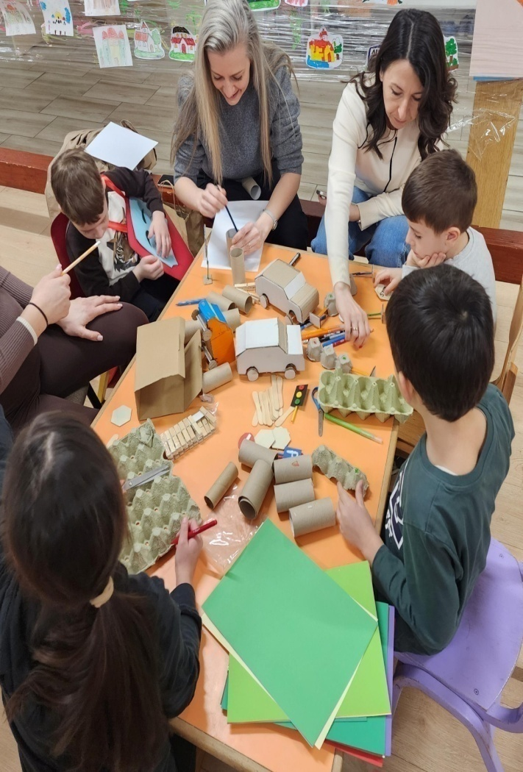
Клуб љубитеља науке и уметности – Безбедно у саобраћају
Радионица са децом и родитељима - деца са родитељима разговарају о безбедном опхођењу у саобраћају а затим праве раскрснице, превозна средства, саобраћајне знаке.

Slide 16
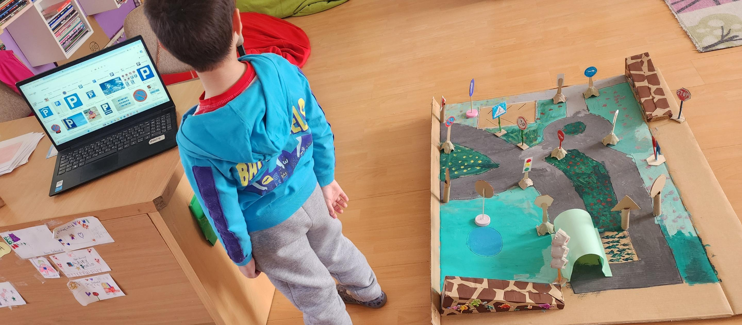
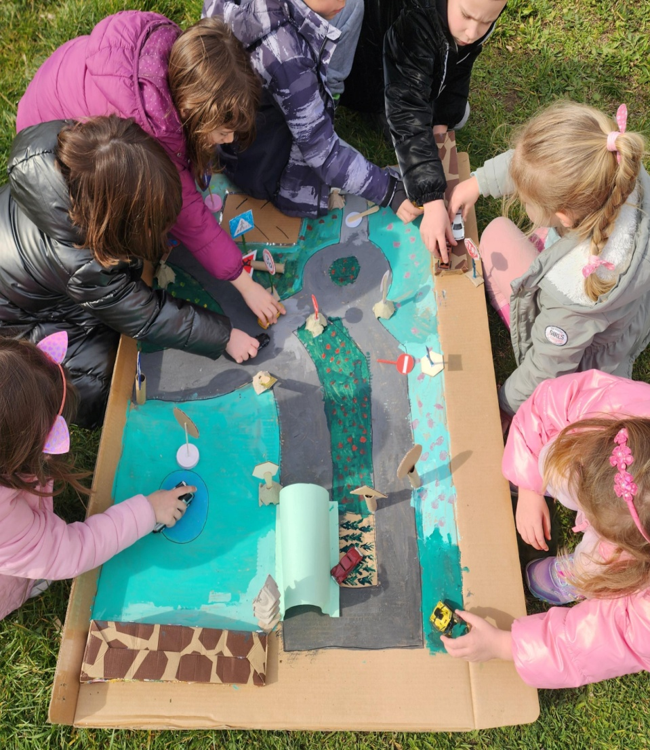
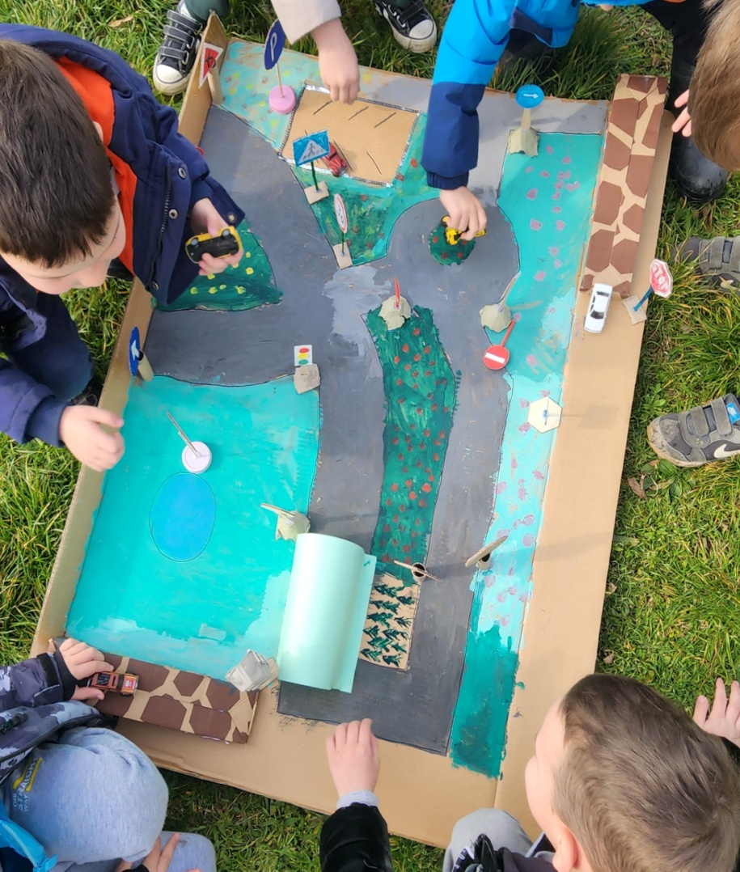
Центар за игру
Инсталације са ове радионице деца и практичари користе у игри у унутрашњим и спољашњим просторима вртића.

Slide 17
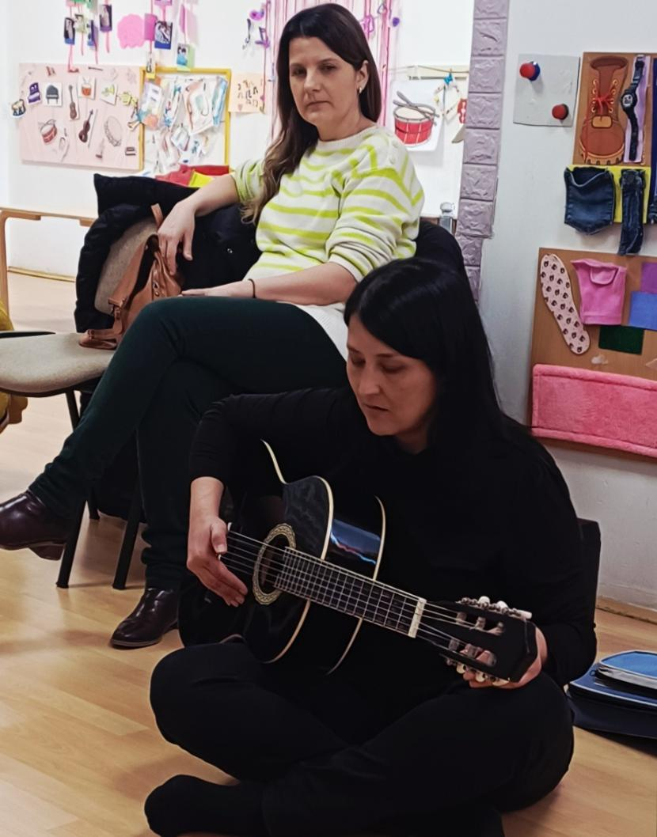
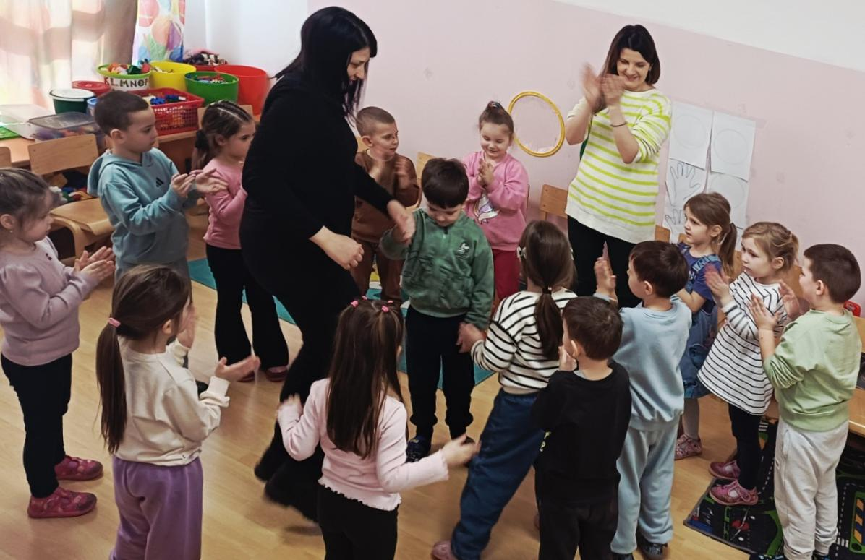
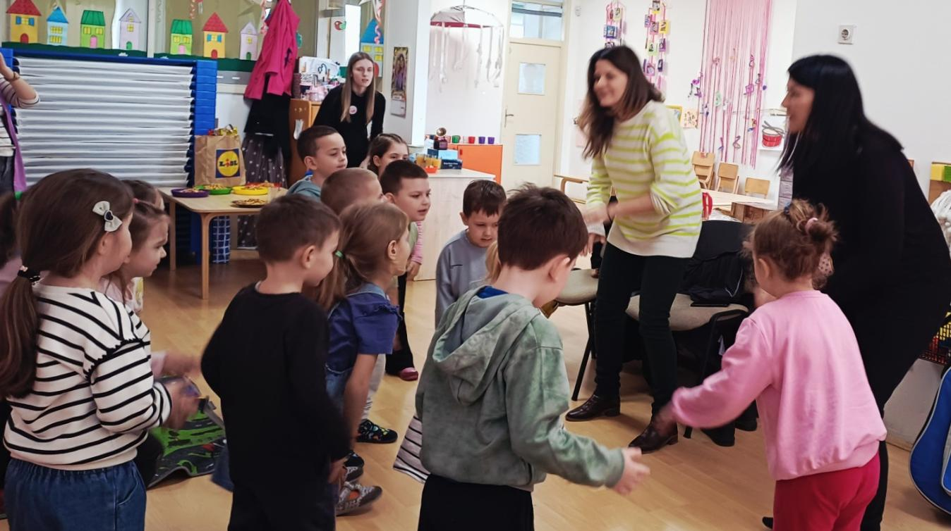
Сарадња са локалном заједницом
У оквиру пројекта „Где живи музика?“ децу средње групе посетиле су Милена и Оливера, музички педагози из музичке радионице „Цврле“. У подстицајној, креативној и инспиративној атмосфери, деца су имала прилику да заједно са гошћама из локалне заједнице истражују свет музике.

Slide 18
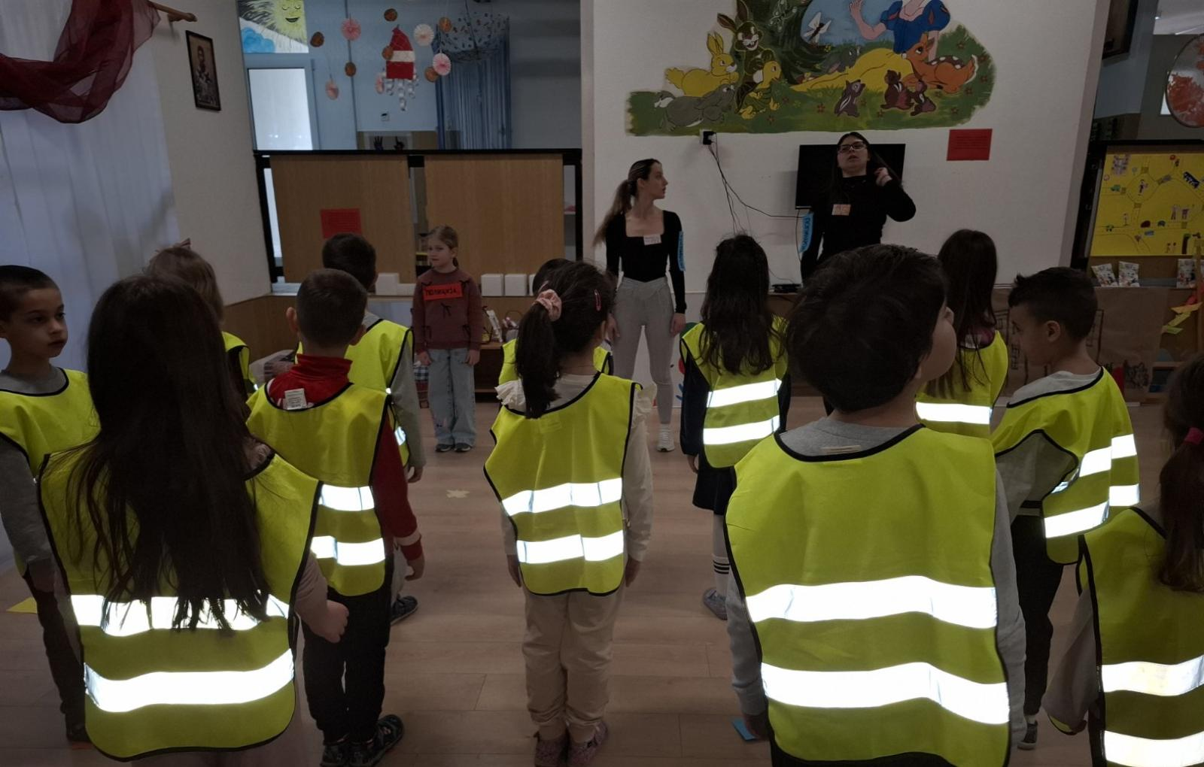
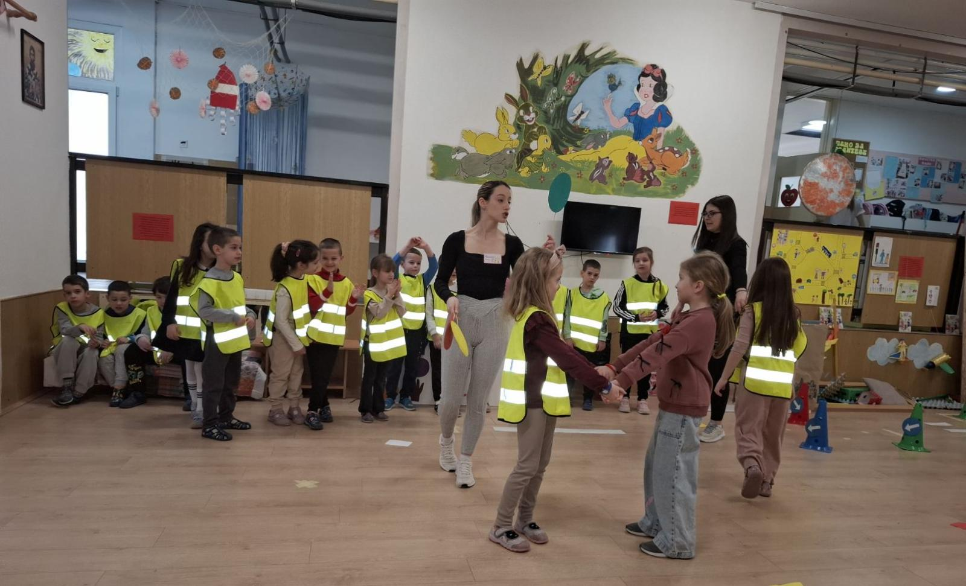
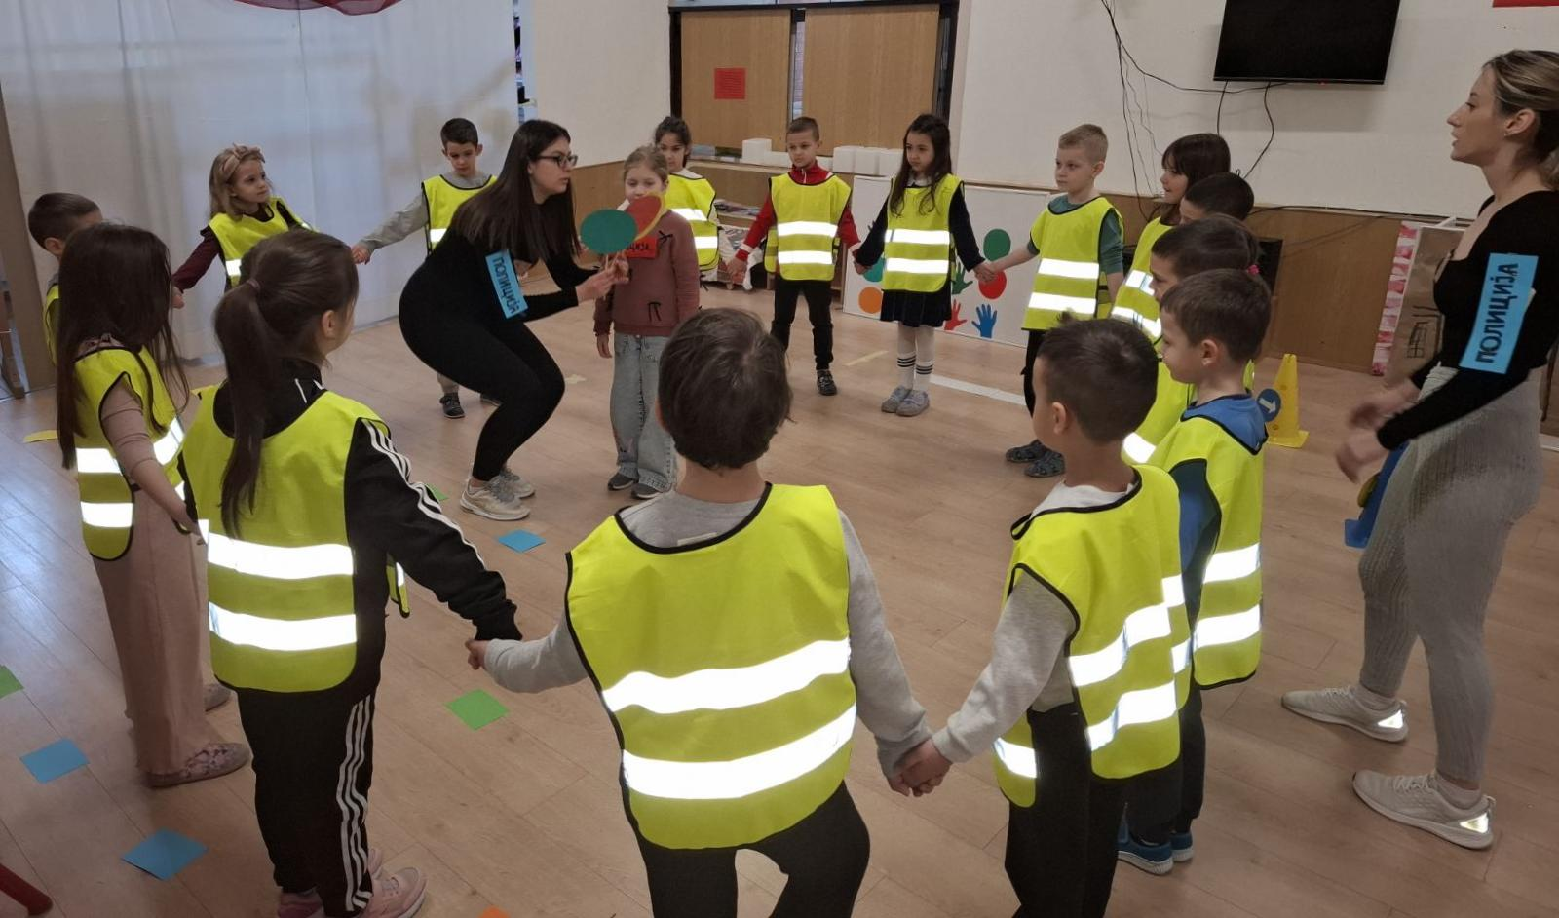
Студенти полажу испит
Најмлађи чланови вртићке заједнице као подршка студентима при полагању испита. Назив активности: Мали пешаци, велики јунаци.

Slide 19
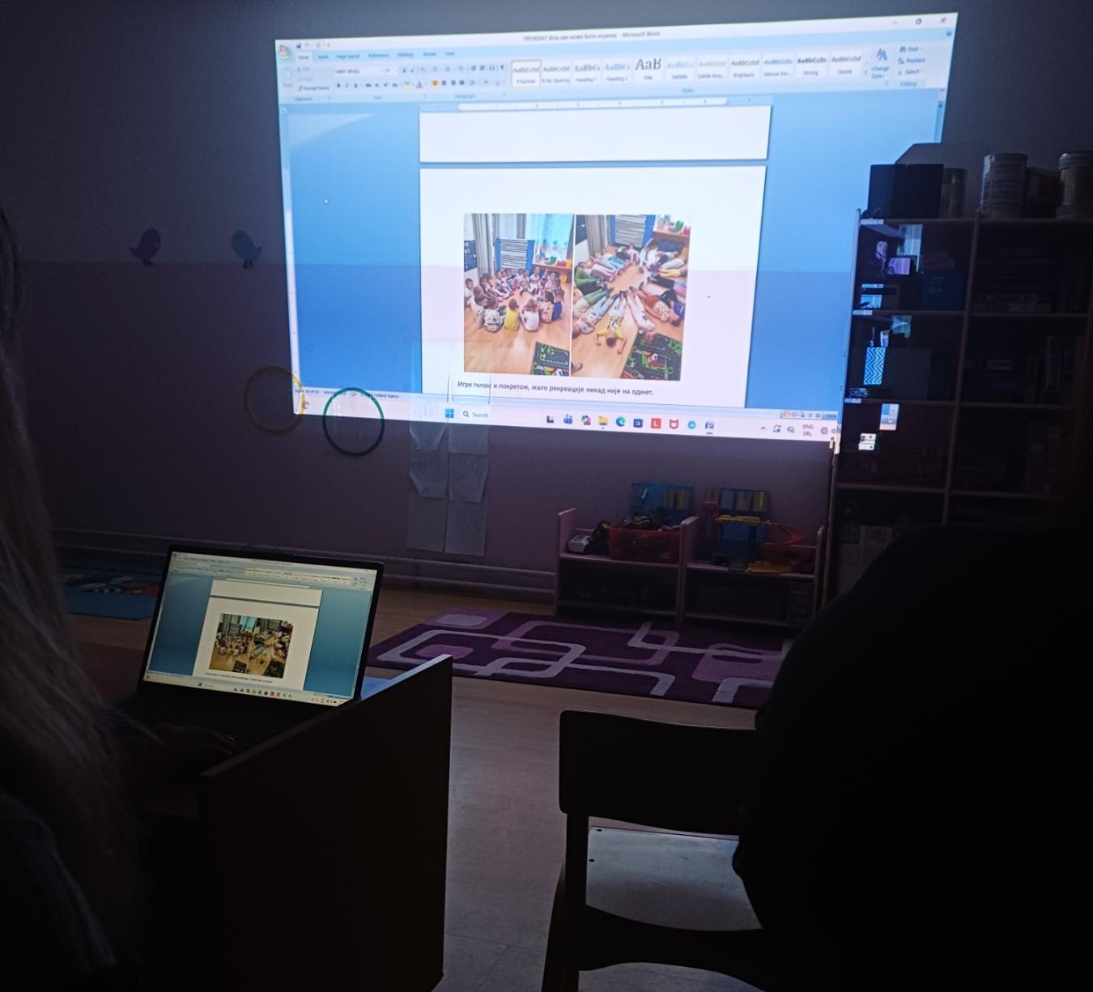
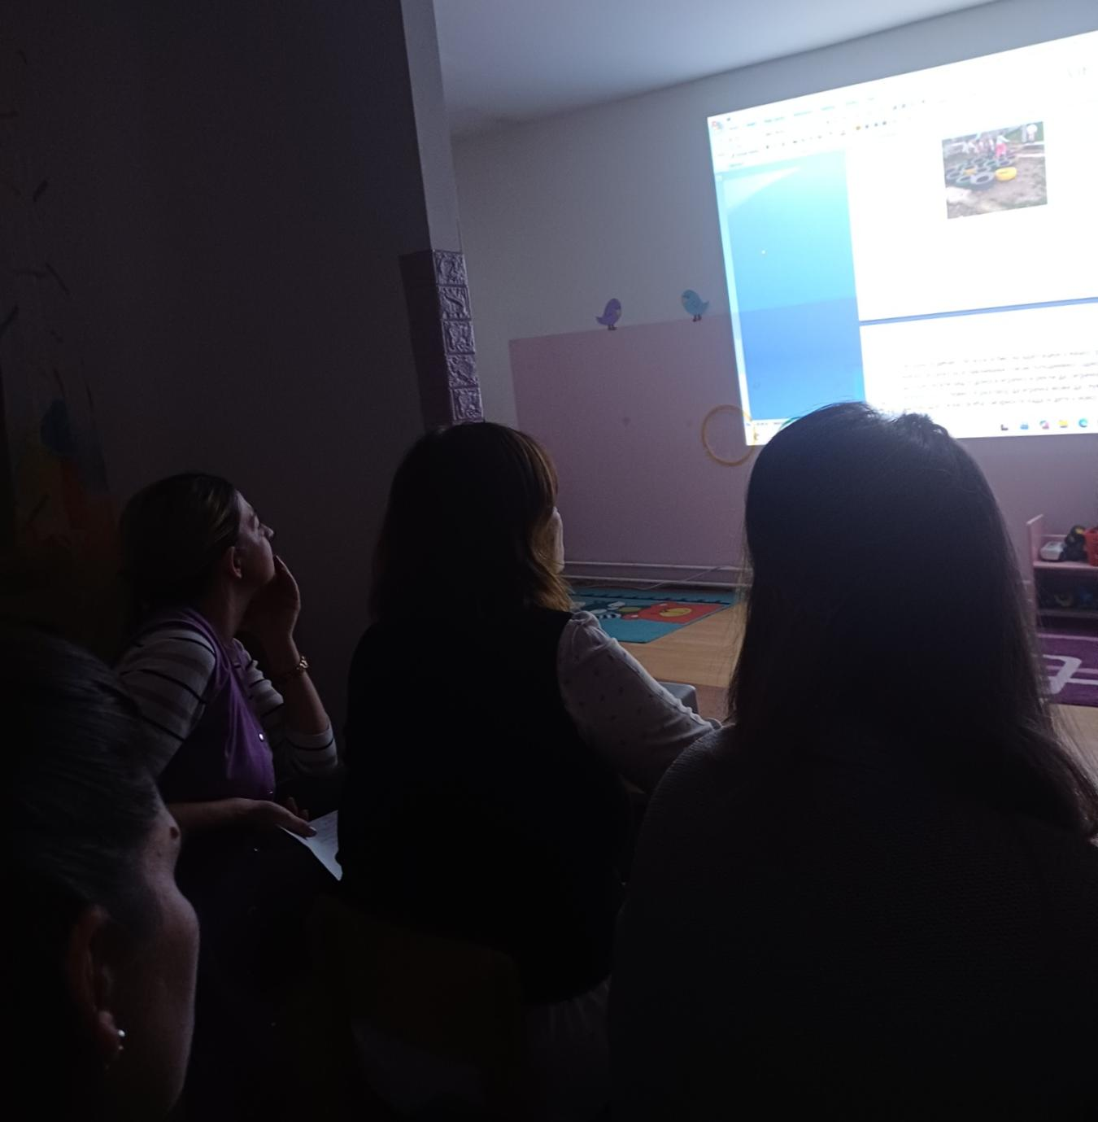
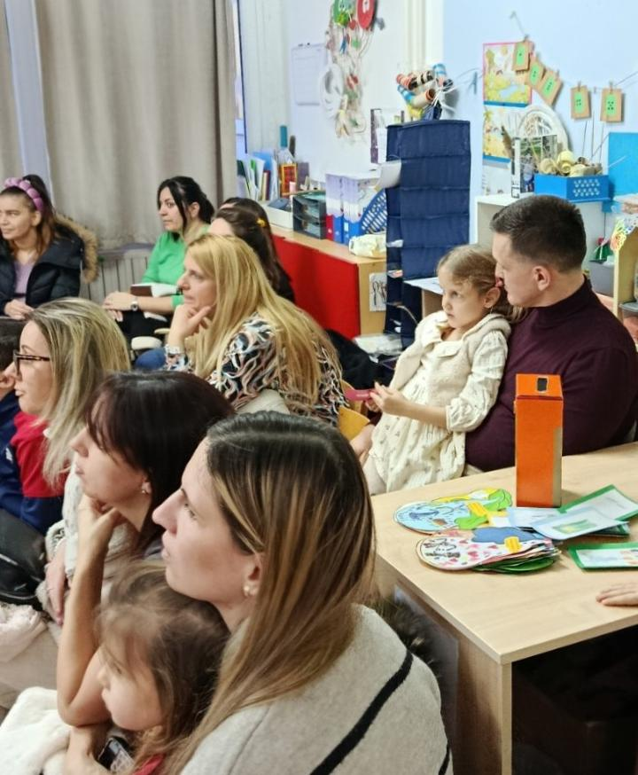

Приказ пројекта – родитељски састанак
Током фебруара на родитељским састанцима су презентовани реализовани пројекти у васпитним групама.

Slide 20


Приказ пројекта – родитељски састанак
На родитељском састанку групе у години пред полазак у школу, вртића „Лане“, презентована су два пројекта: „Како дишу биљке“ и „Мој град кроз боје“, као и едукативни материјал (видео-садржаји) „Мали археолог“.

Slide 21



Плешемо и играмо заједно
Одржан је јавни час плеса свих група које похађају плес у вртићу.

Slide 22




Трибина Упис деце у први разред
Саговорници родитеља/других законских заступника су били представници ПУ,, Ната Вељковић”, ОШ,, Драгомир Марковић”, Дома здравља и СОШО,, Веселин Николић”
кликните овде за линк трибине

Slide 23



Седница васпитно-образовног већа
клик за линк састанка

Slide 24

Састанак Актива за Развојно планирање

Slide 25


Актив васпитача реализатора програма у години пред полазак у школу
https://youtu.be/YD_tViOp514?feature=shared

Slide 26

Породица у фокусу
Додела сертификата за учешће у саветодавно-едукативном програму у оквиру пројекта „Породица у фокусу“.

Slide 27


Међувртићка сарадња и планирање
Одржан је састанак и почетни договор о будућим радионицама ,,Моћ камена “ са децом и васпитачима вртића,,Пчелица,Звончић,Лептирић/Лане”,радионице ће се реализовати у сарадњи са стручним сарадницима Установе и кустосом Народног музеја у Крушевцу.

Slide 28


Хоризонтална размена – приказ радионица

Slide 29

Како дишу биљке - ХР
У оквиру хоризонталне размене међу васпитачима реализован је стручни приказ пројекта „Како дишу биљке“. У дискусији и анализи размењена су искуства и примери добре праксе, са освртом на значај пројектног приступа у подстицању истраживања, критичког мишљења и активног учешћа деце.

Slide 30


Хоризонтална размена
Хоризонтална размена – приказ радионице у оквиру Клуба науке и уметности под називом „Тајни свет поларних животиња“.

Slide 31


ХР – Зоо врт у нашем шаренграду приказ радионице

Slide 32

Приказ радионице
Приказ радионице „Мој град кроз боје“ – дискусија и анализа Аутор: Далиборка Тамбурић

Slide 33



Вртић – Место интегрисаног учења у инспиративном простору
Стручна обука под називом „Вртић – место интегрисаног учења у инспиративном простору“ одржана је 28. фебруара 2026. године у Центру за стручно усавршавање у Крушевцу.
Обуци је присуствовало тридесет запослених, који су имали прилику да унапреде своја знања и размене искуства у области интегрисаног учења и креирања подстицајног окружења за децу.

